Slide 1
Fjäderholmarna 2014

Slide 2
12 januari

Slide 3
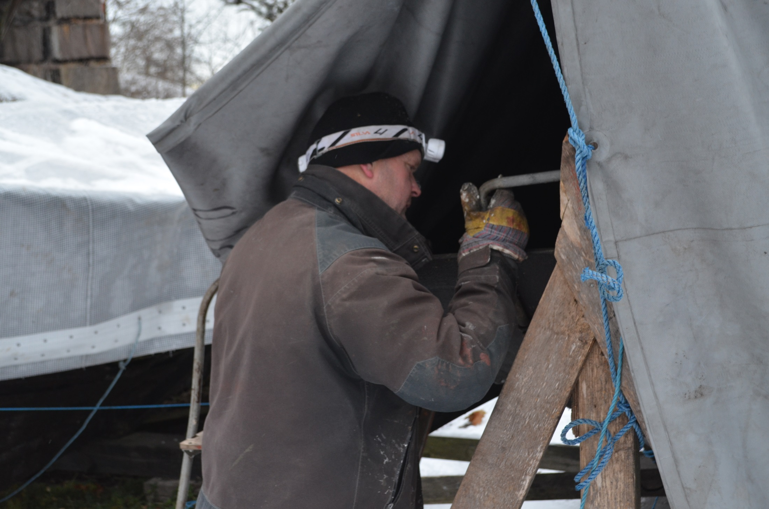

Slide 4
Nya master till långbåten Lillemor

Slide 5
9 februari Ytbehandling Tora

Slide 6
Mastarbete

Slide 7
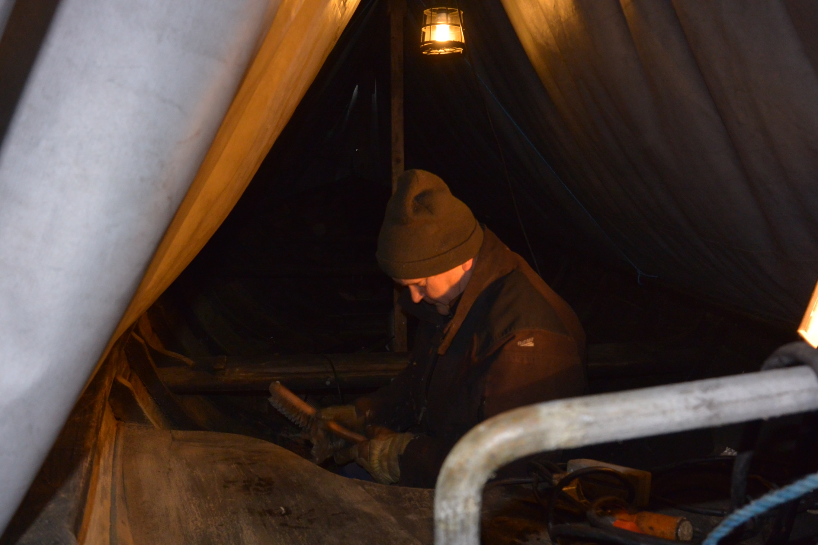

Slide 8
9 mars

Slide 9
Fladdermus i luften

Slide 10
Tidig sjösättning 12 april

Slide 11
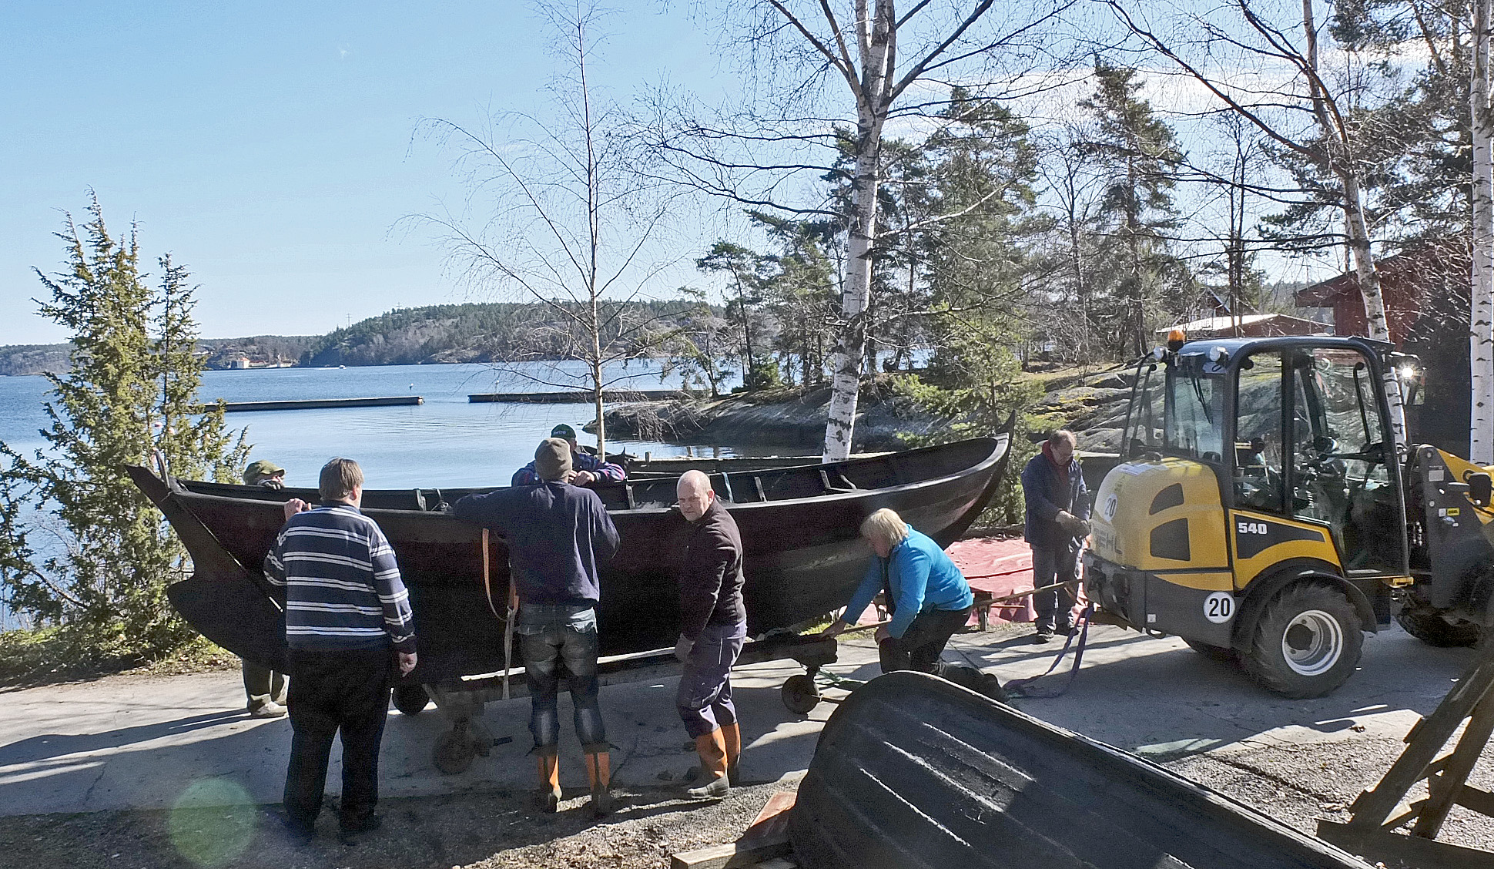

Slide 12
Rätt kurs

Slide 13
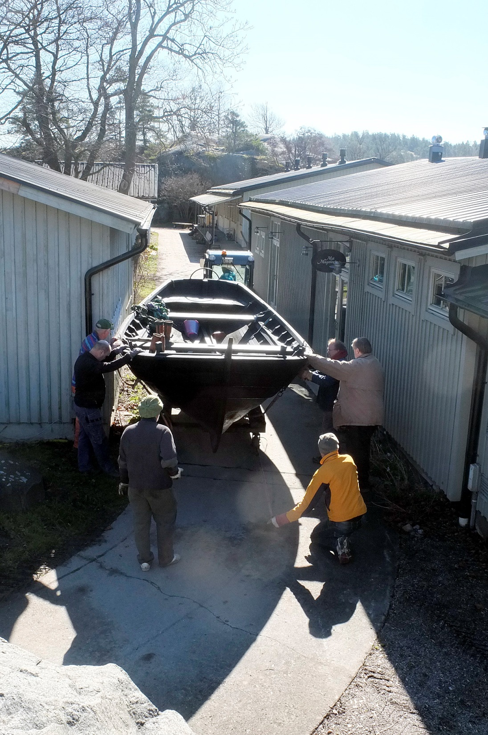

Slide 14
Kranskötare

Slide 15
Hamnroddare

Slide 16
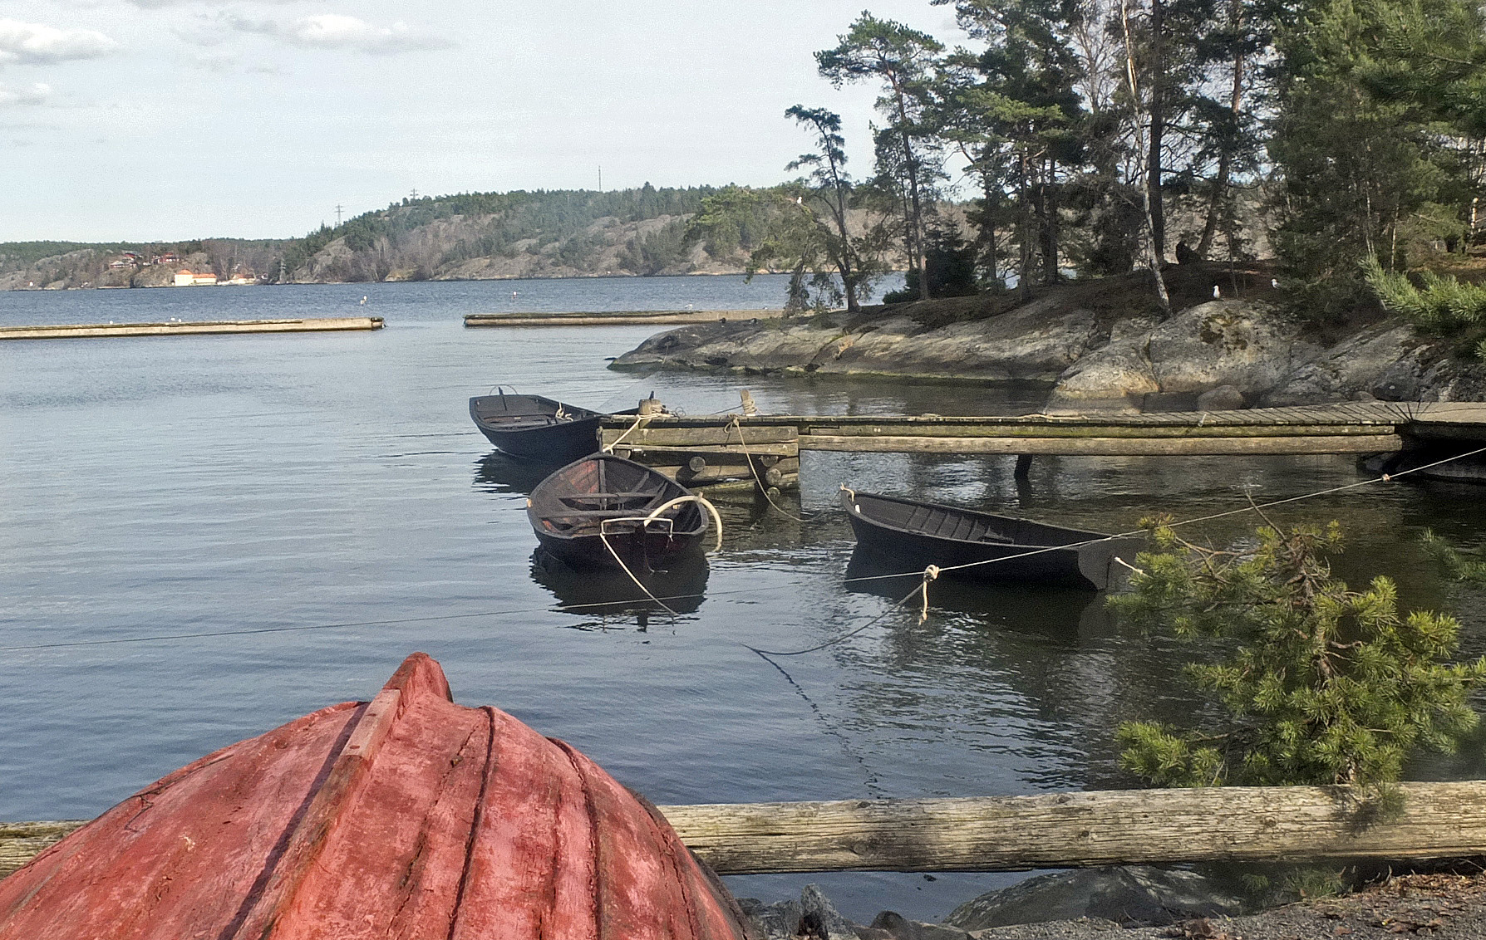

Slide 17
Timo sätter dyveka på Lillemor

Slide 18
Harald sjösätts

Slide 19
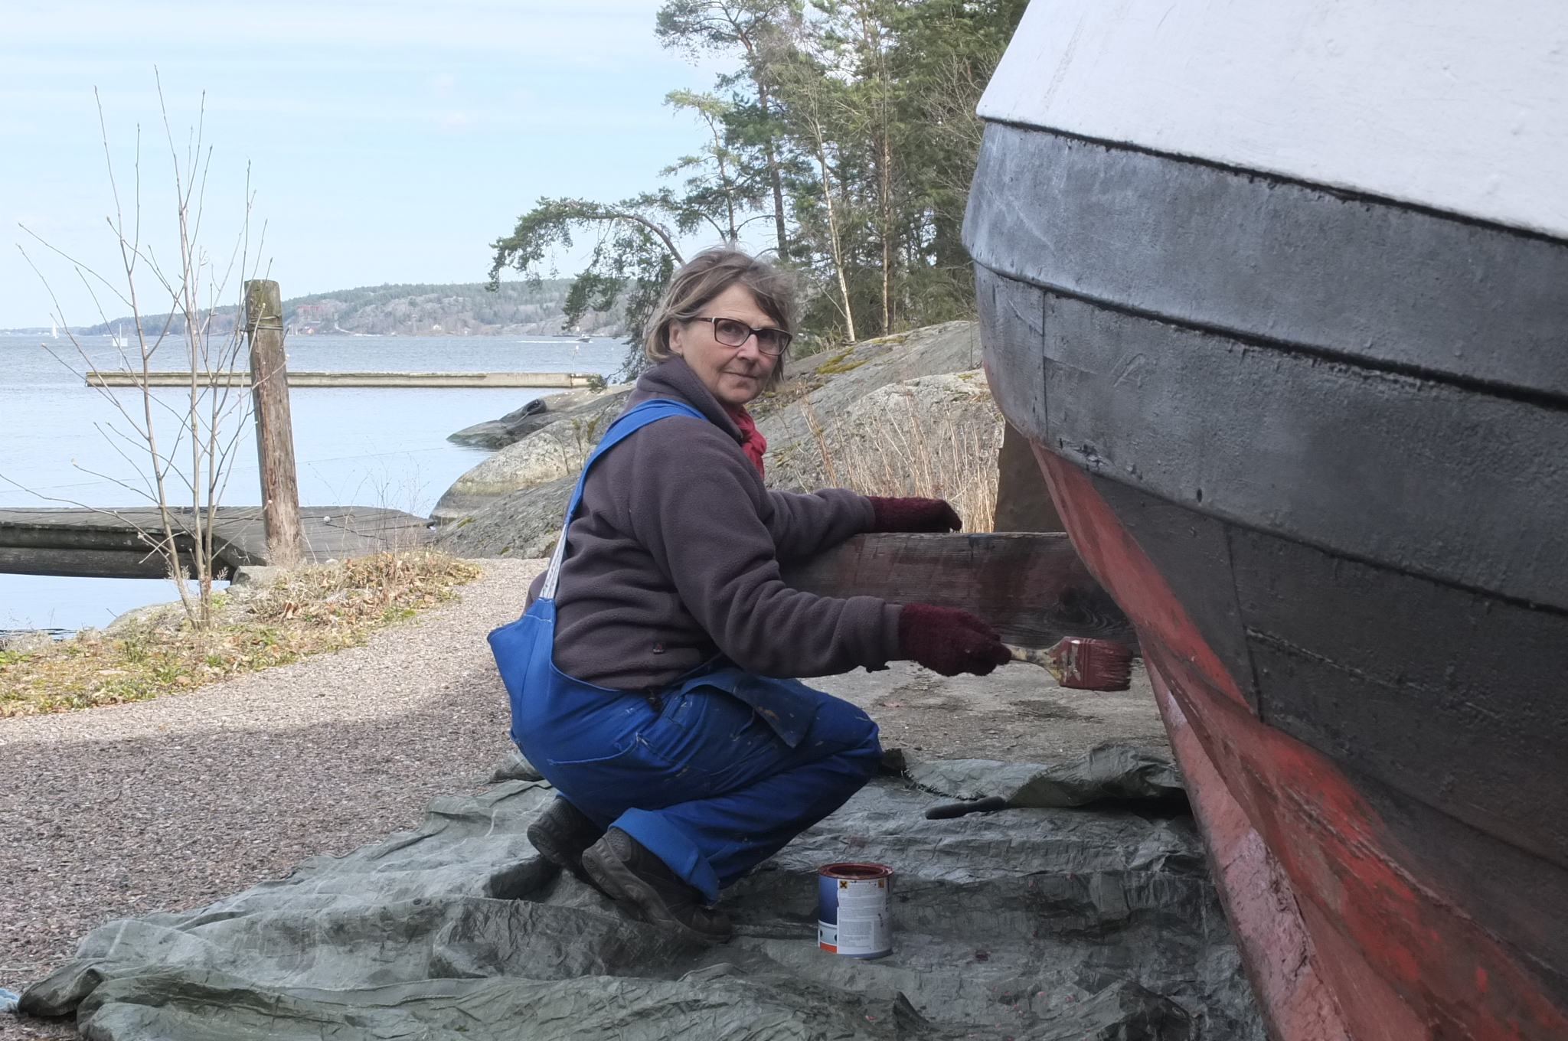

Slide 20
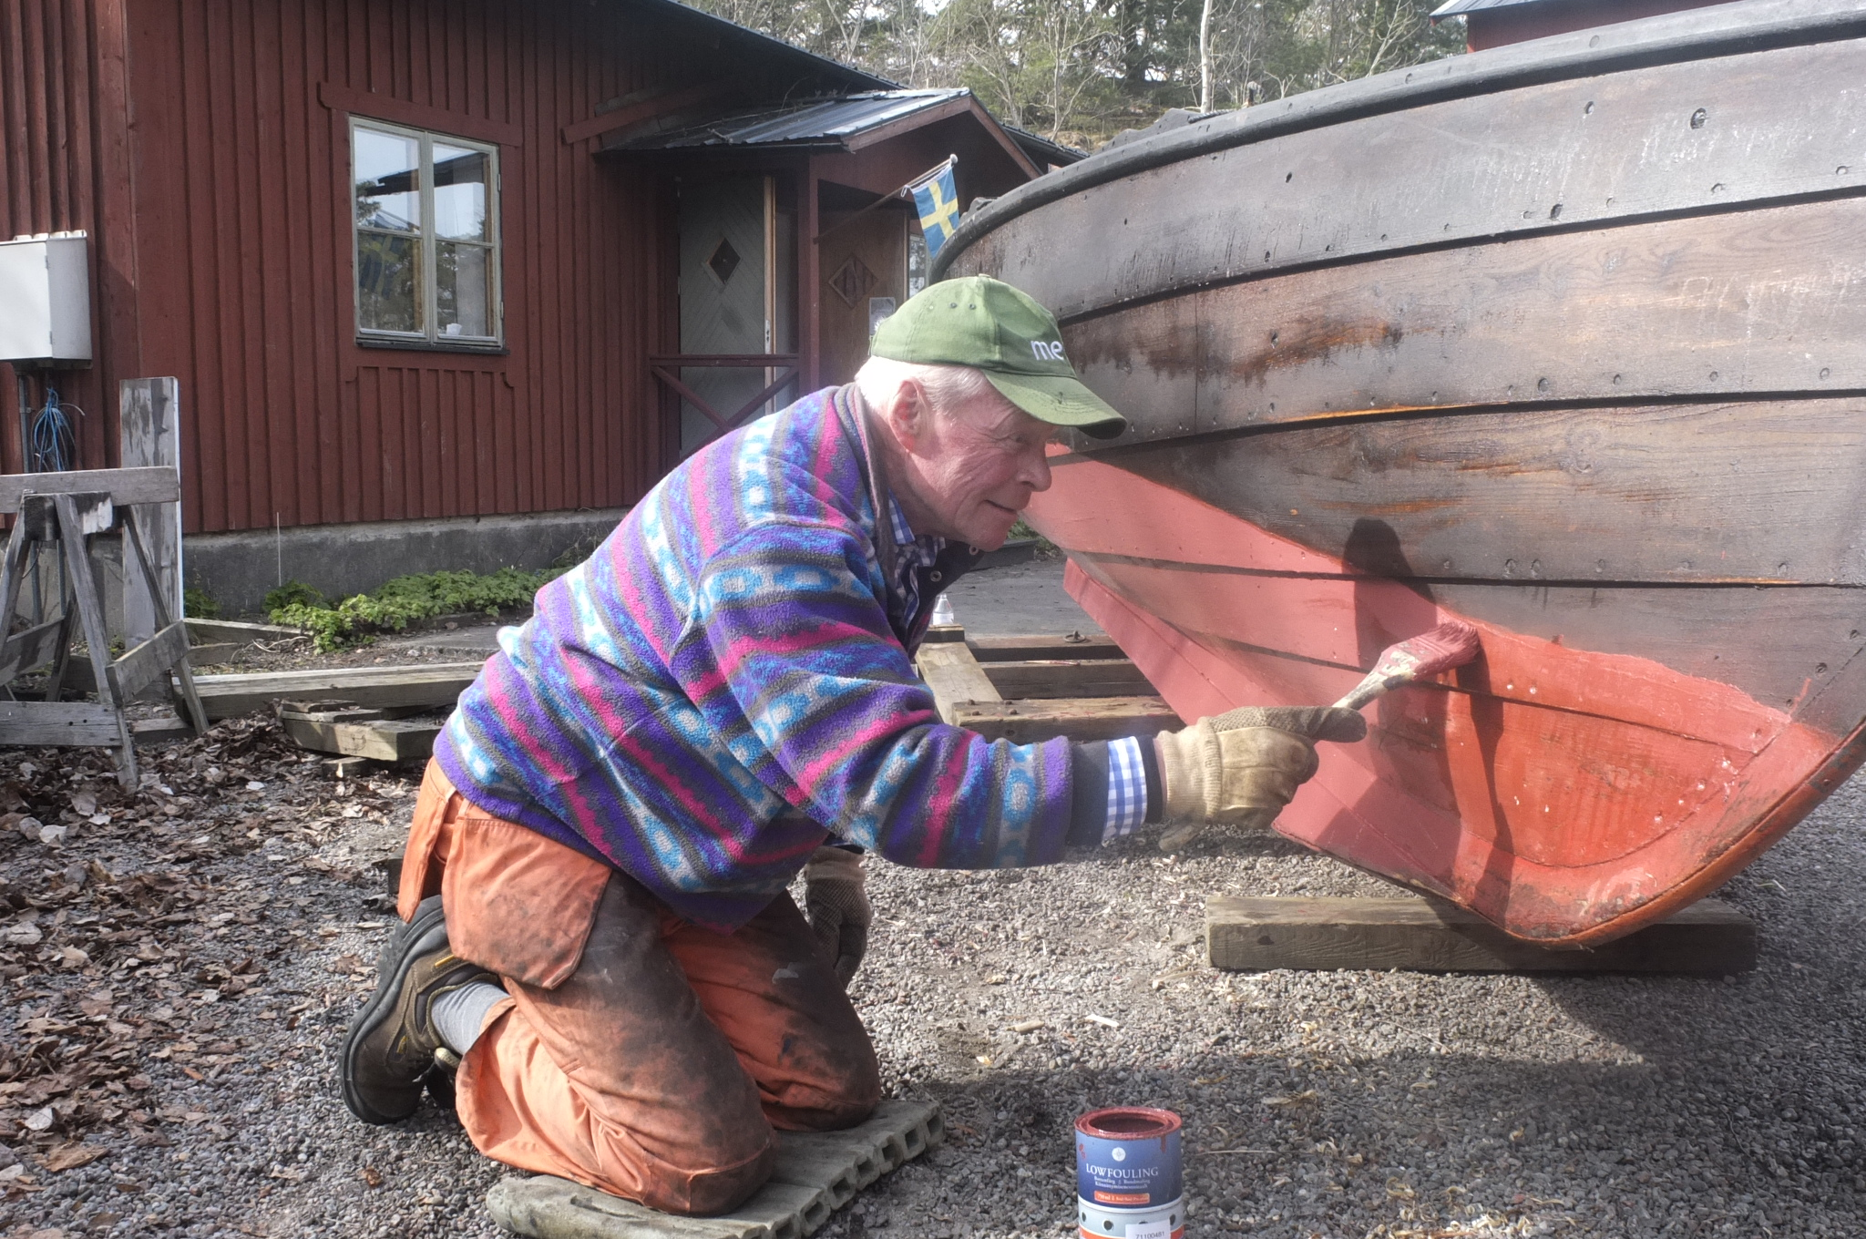

Slide 21
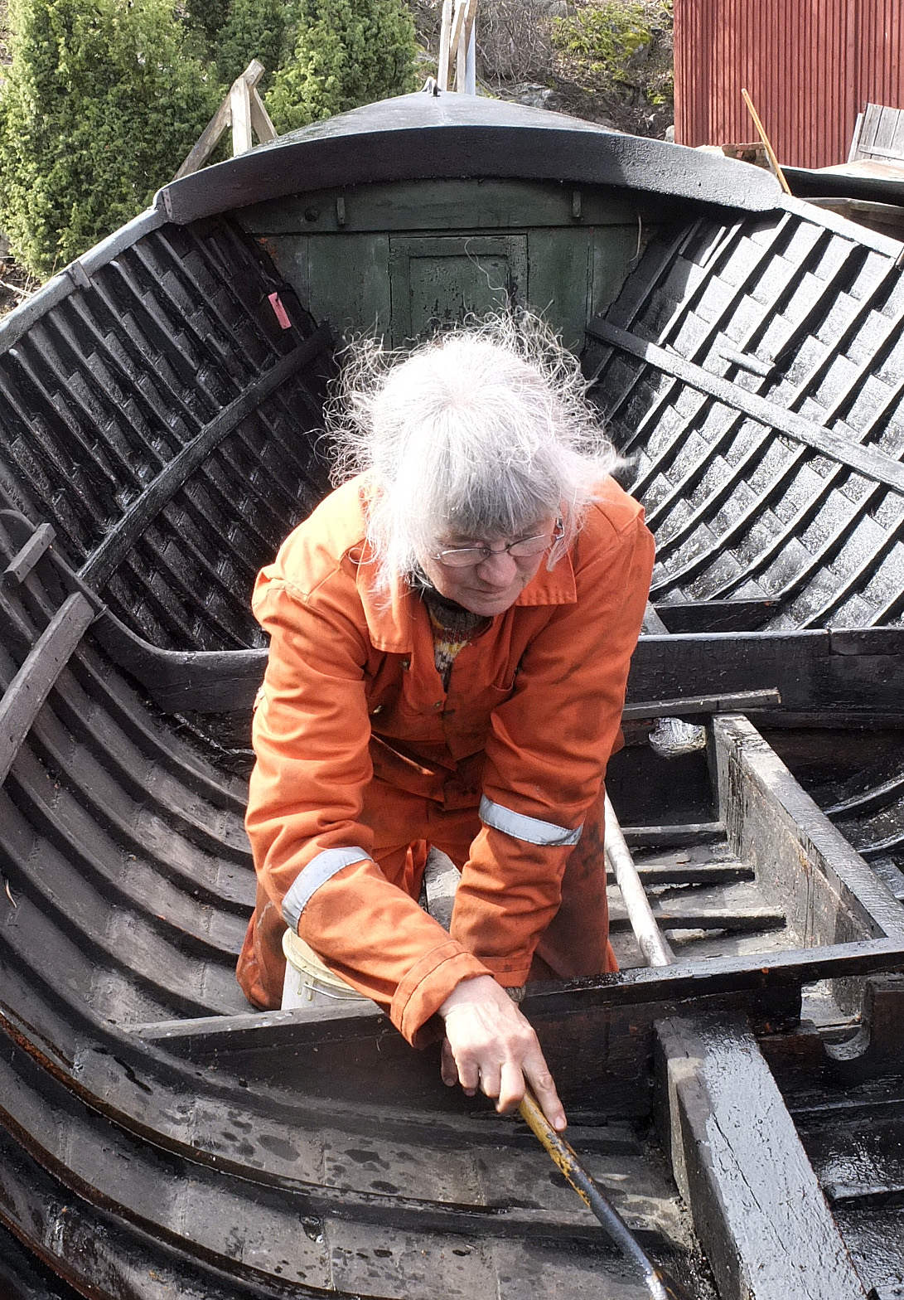

Slide 22
Tjärat och Klart

Slide 23
Rökringar

Slide 24
Undervisning av blivande motorskötare

Slide 25
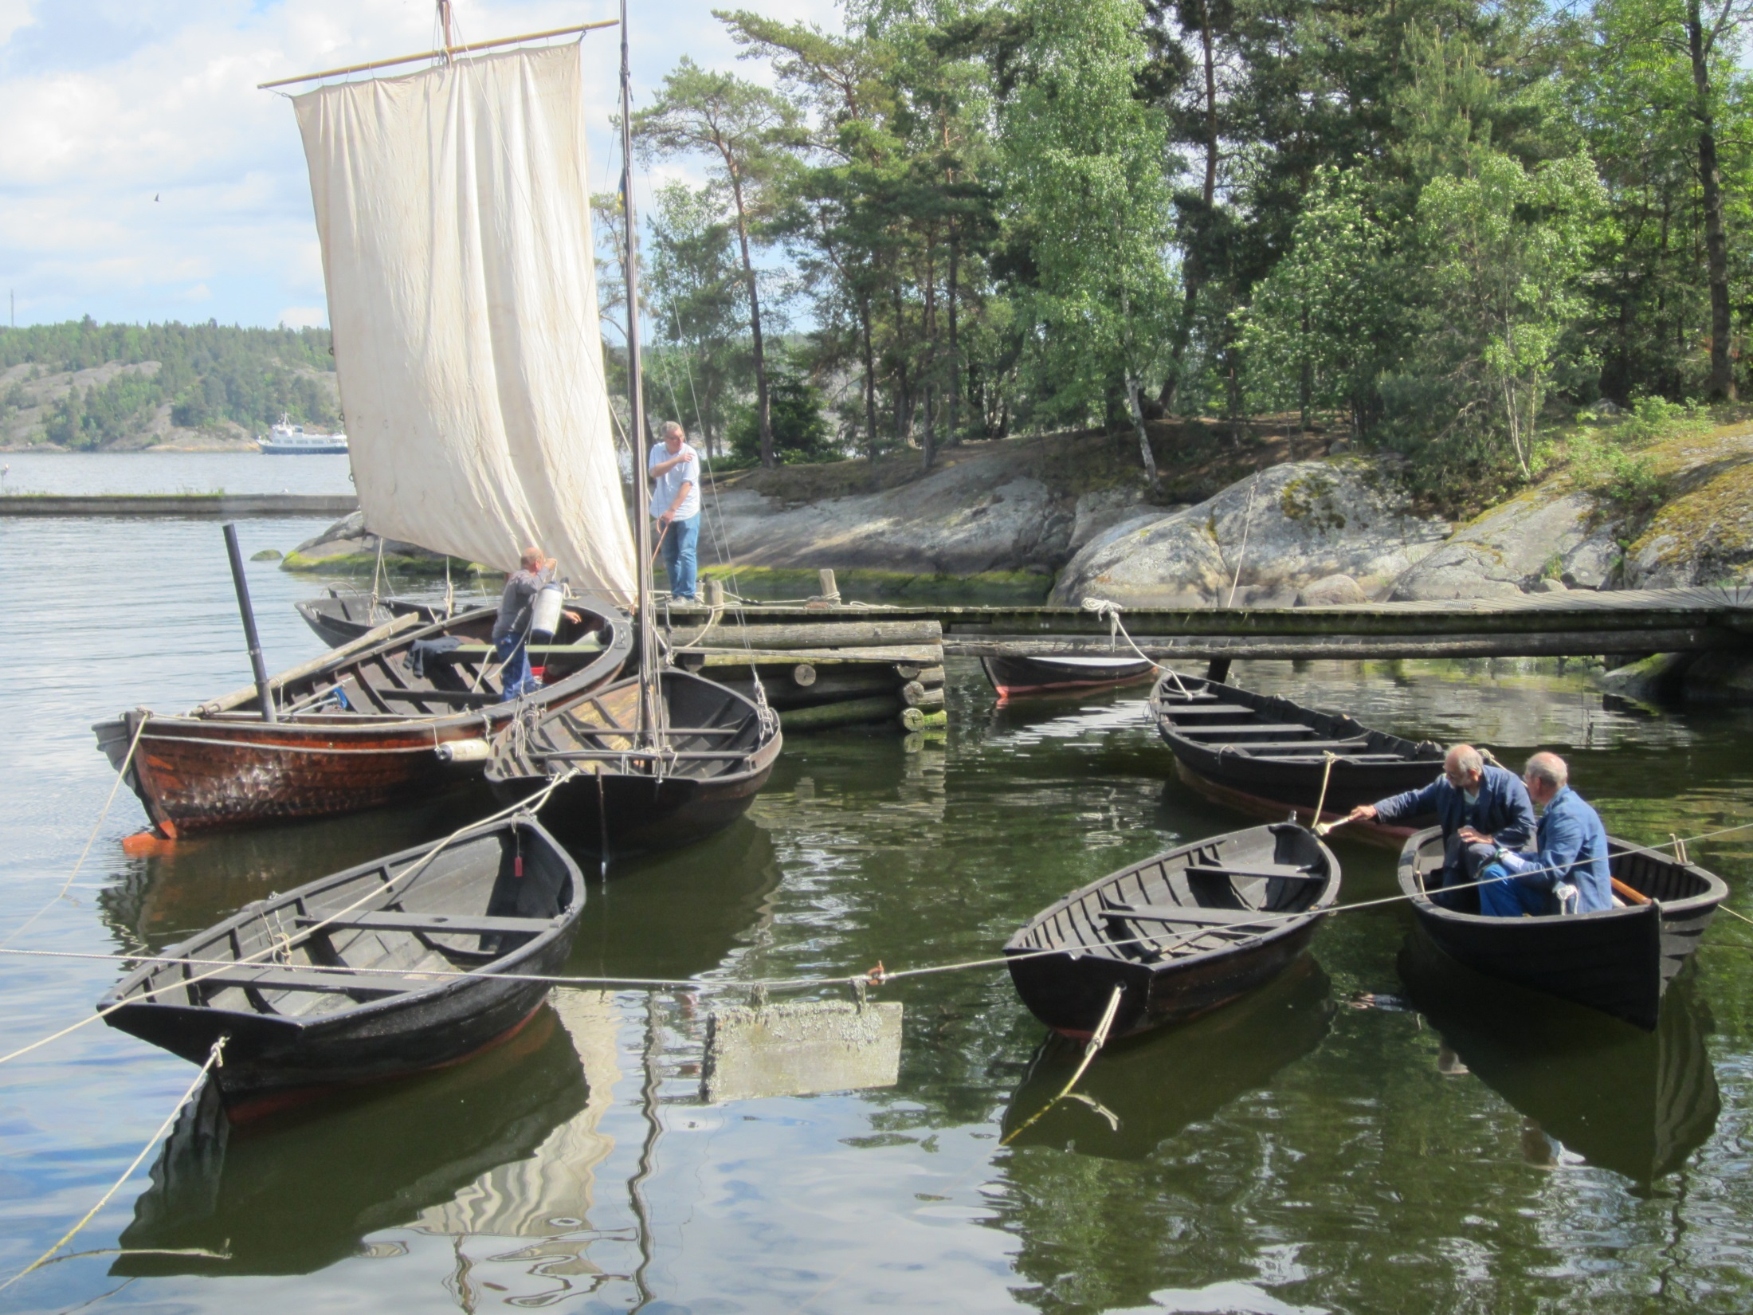

Slide 26
Råseglet hissat

Slide 27
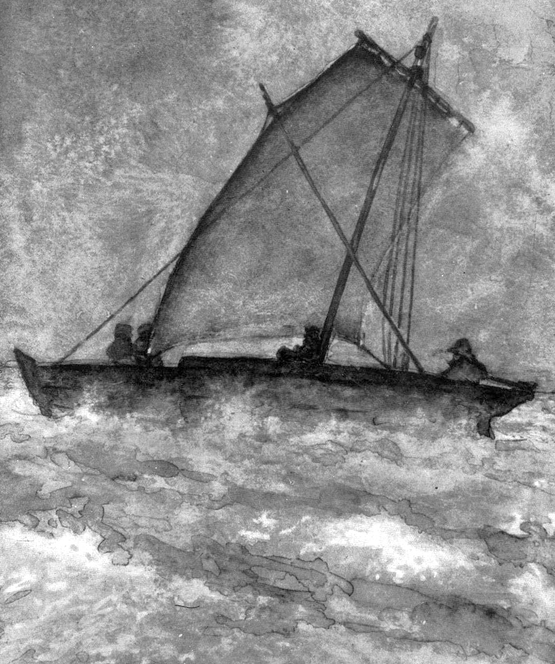

Slide 28
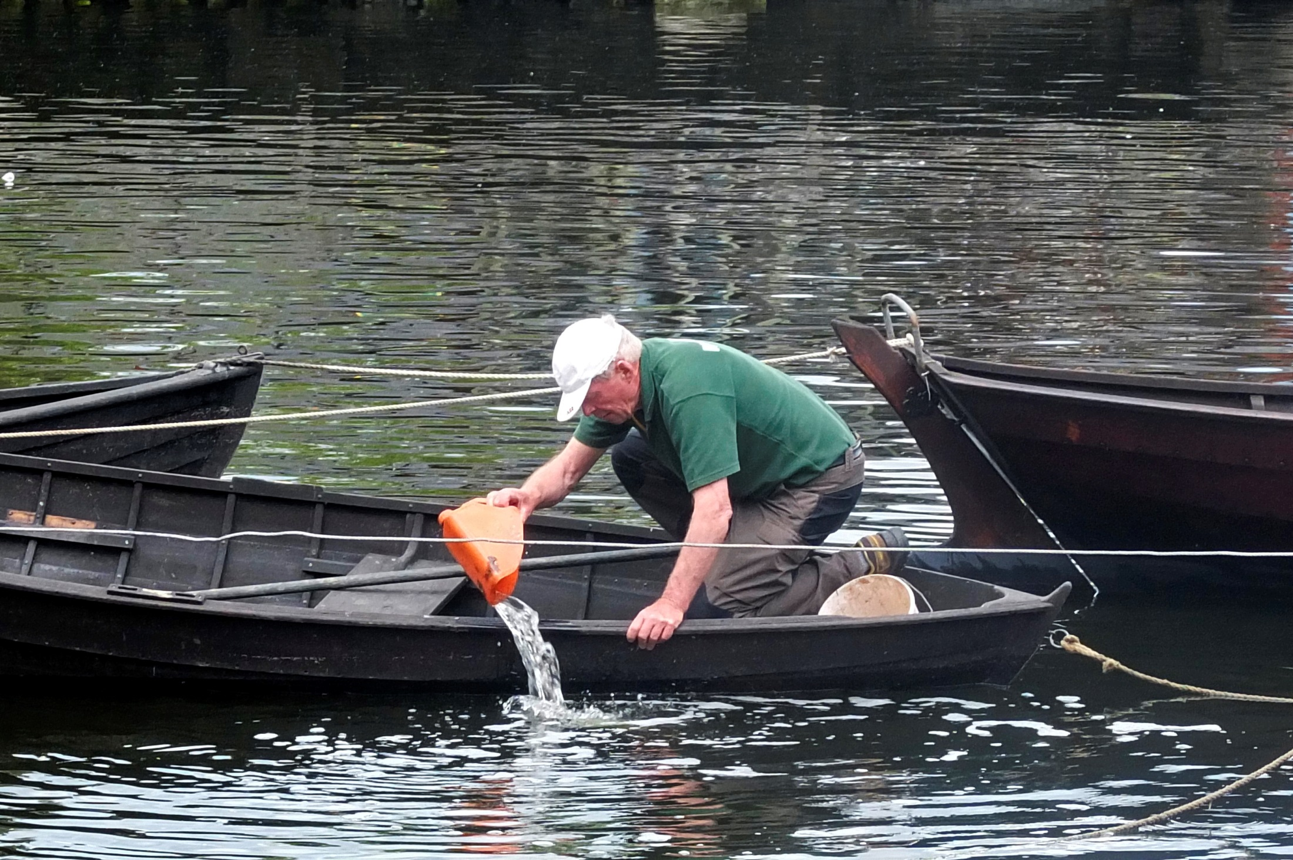

Slide 29
Vinden drar. Föglö-Åland

Slide 30
Samling vid Fejan innan översegling Skepparmöte

Slide 31
Tjärven

Slide 32
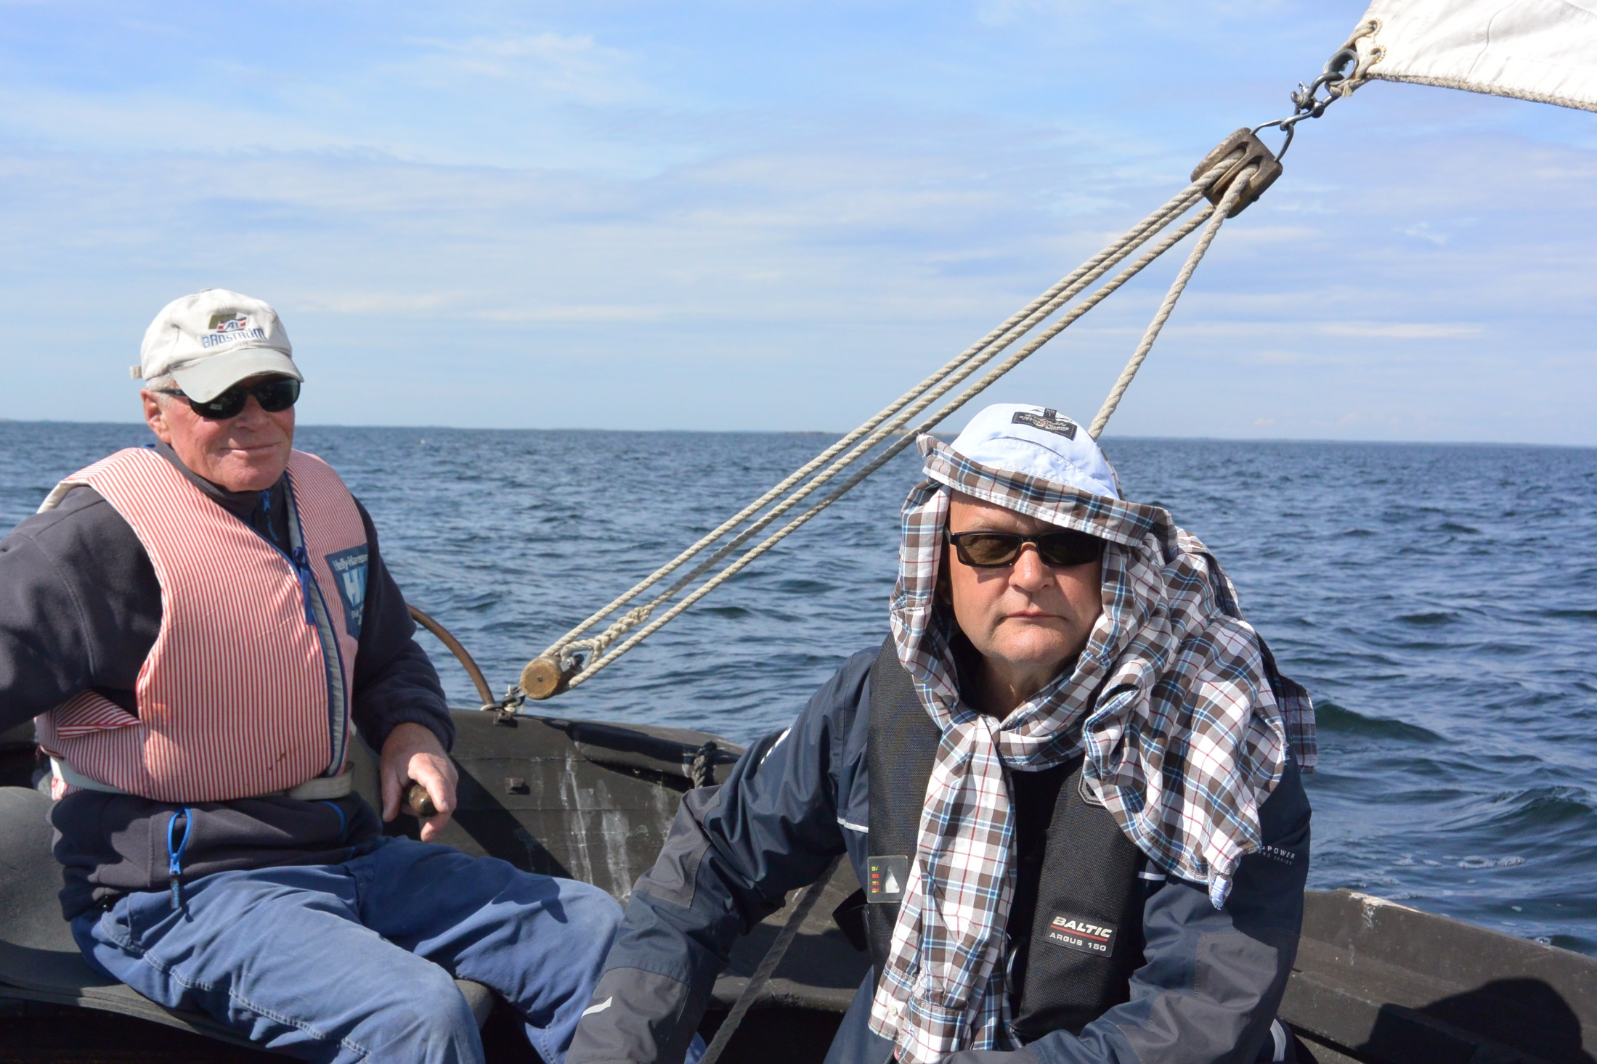

Slide 33
Lasse och Timo

Slide 34
9 timmar och 30 dm senare, masten ner låg bro S Mariehamn

Slide 35
Övernattning Jehu

Slide 36
Hamnkvarteren

Slide 37
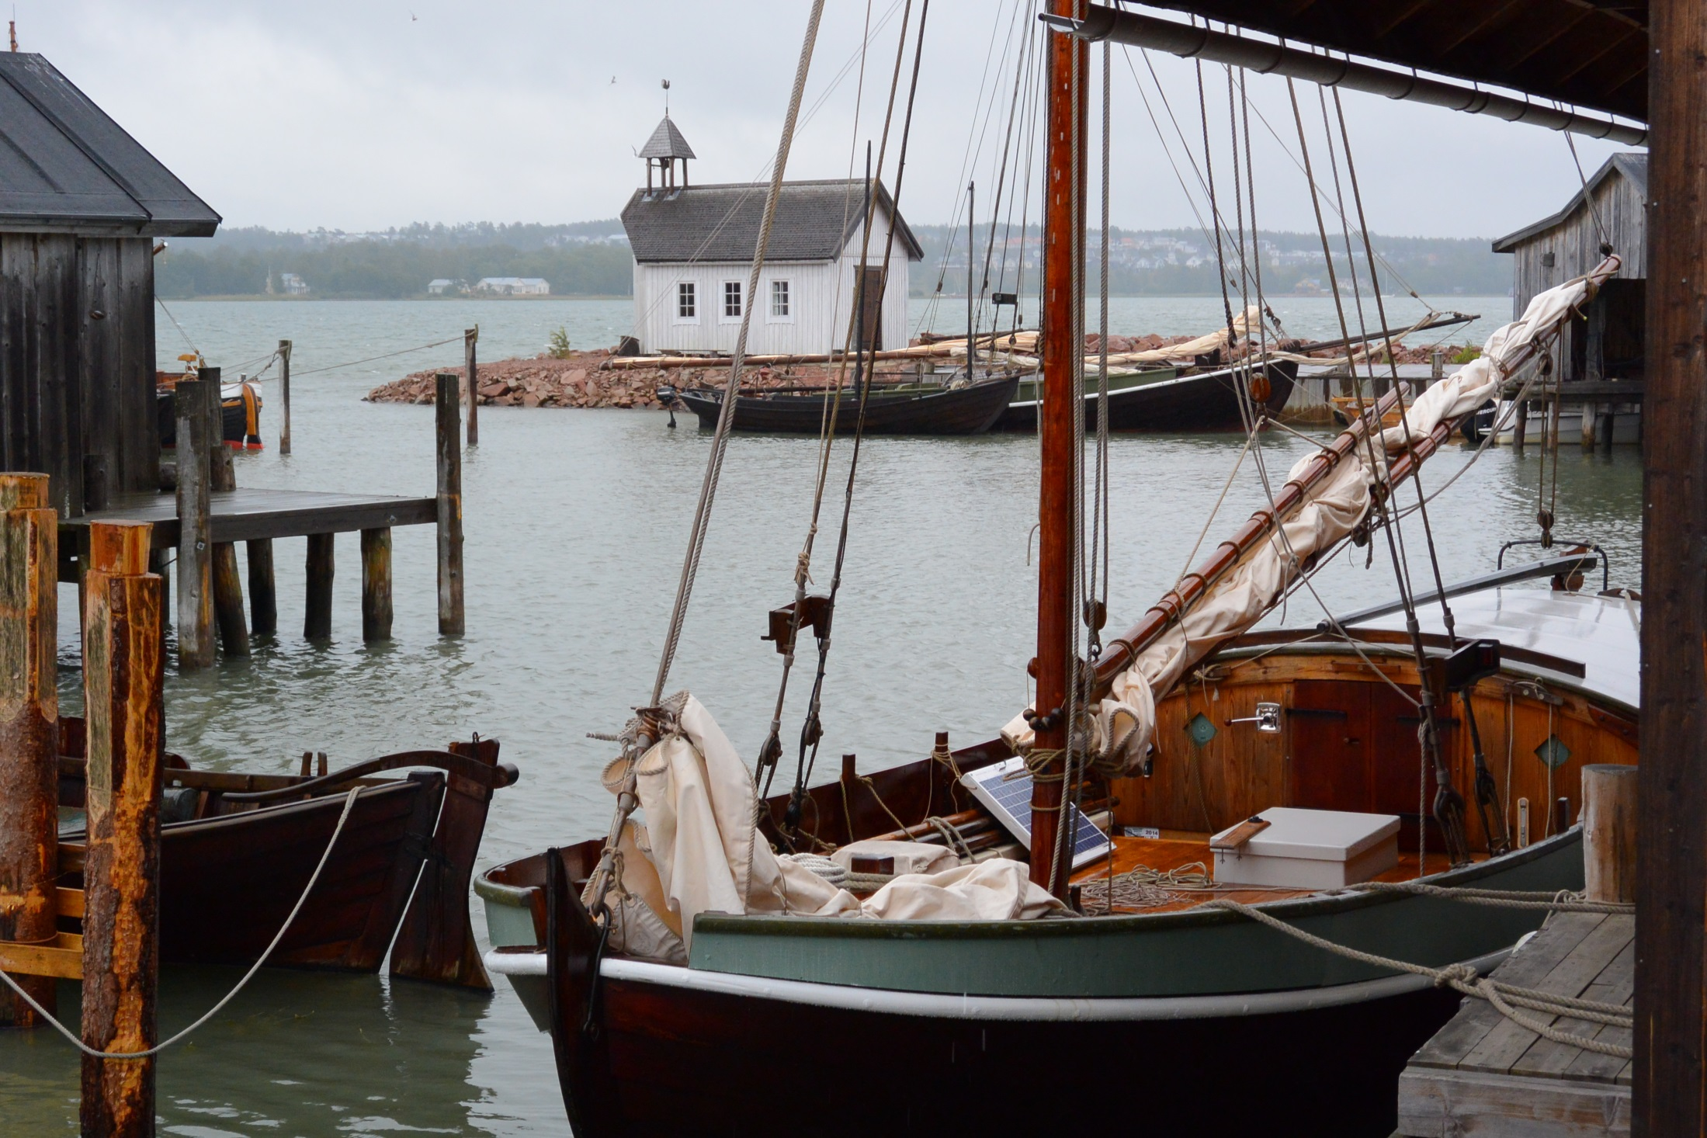

Slide 38
Bogsering mot Föglö efter Albanus

Slide 39
Hamnen Föglö

Slide 40
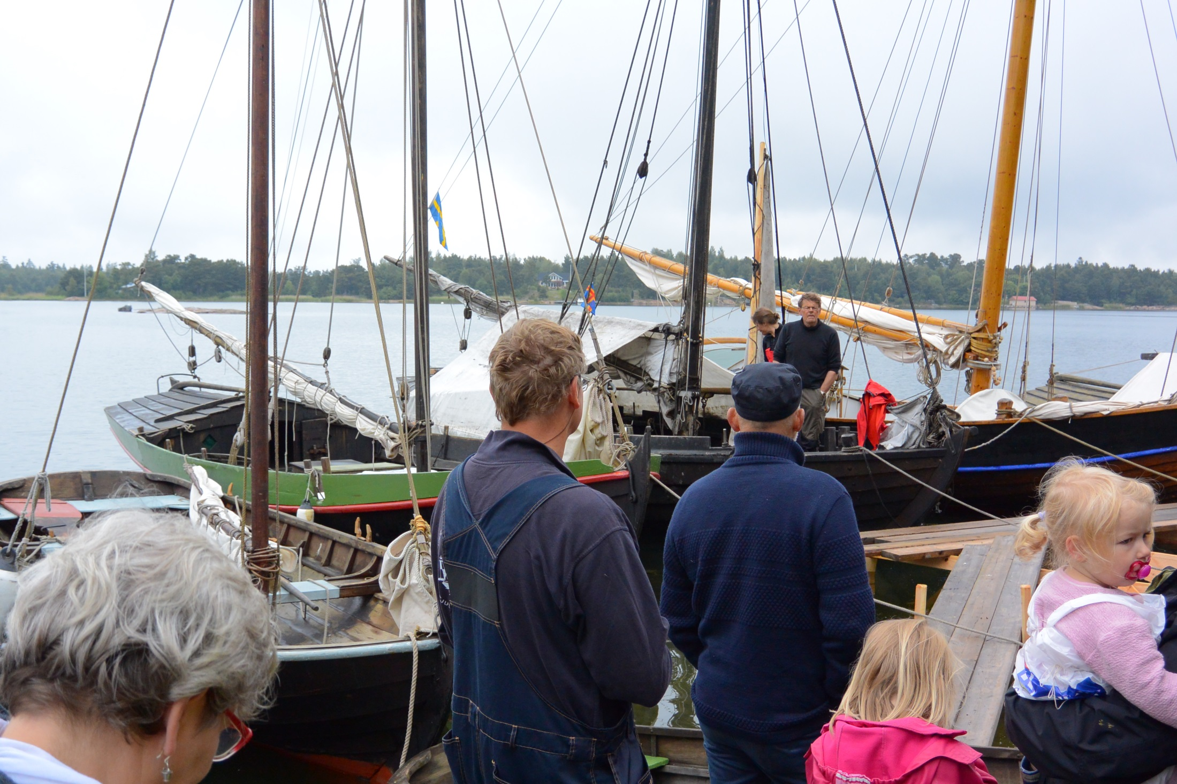

Slide 41
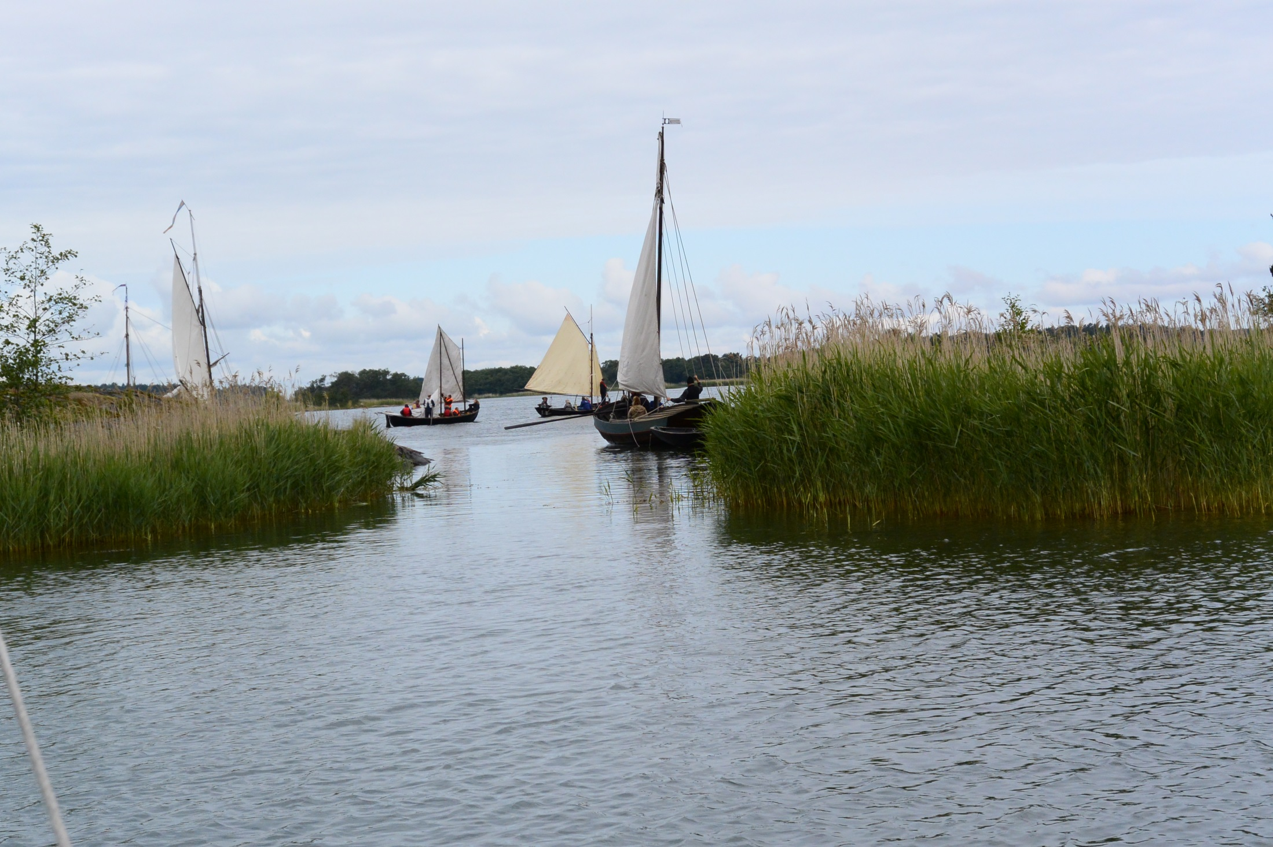

Slide 42
Ung besättning

Slide 43
Ulf Hjulström

Slide 44
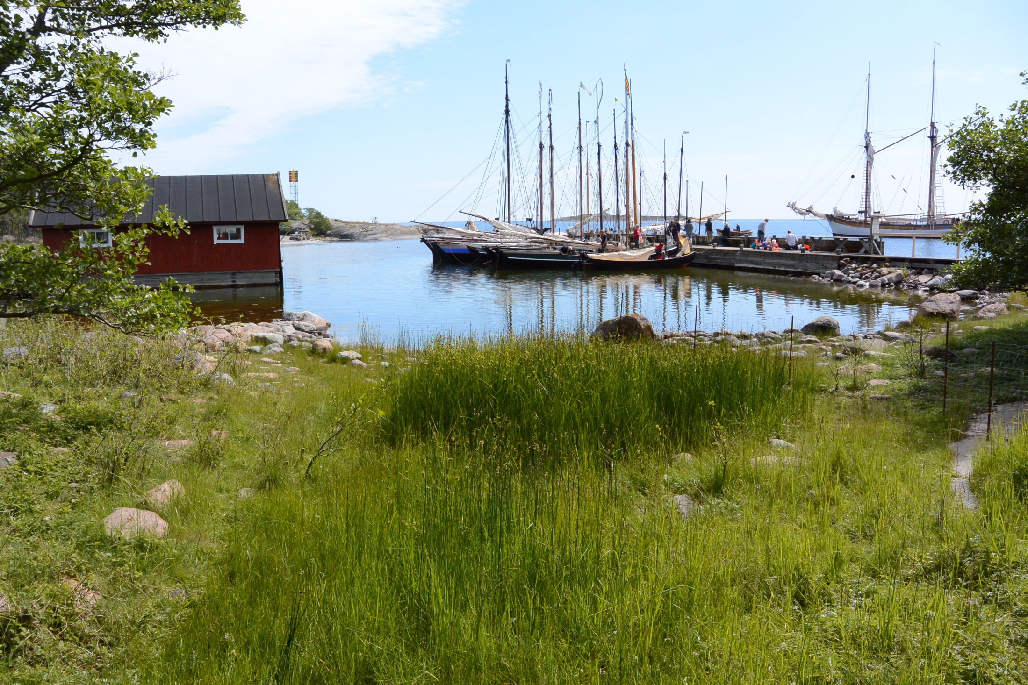

Slide 45
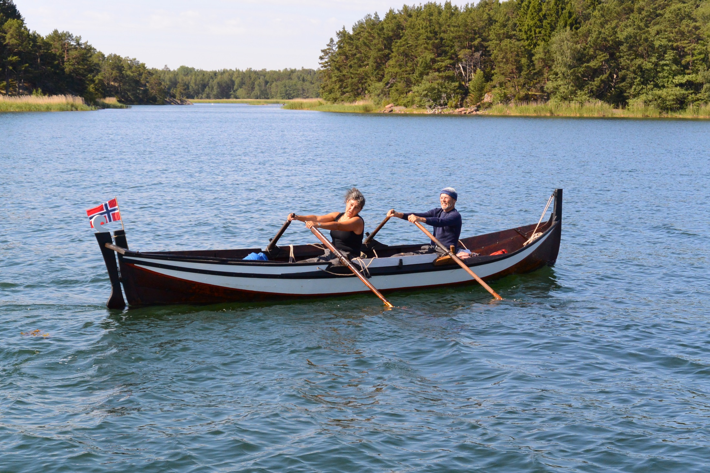

Slide 46
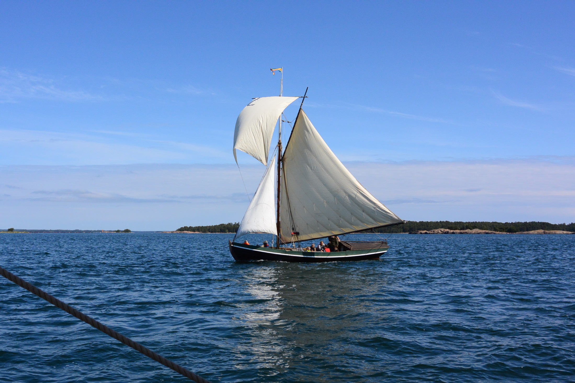

Slide 47
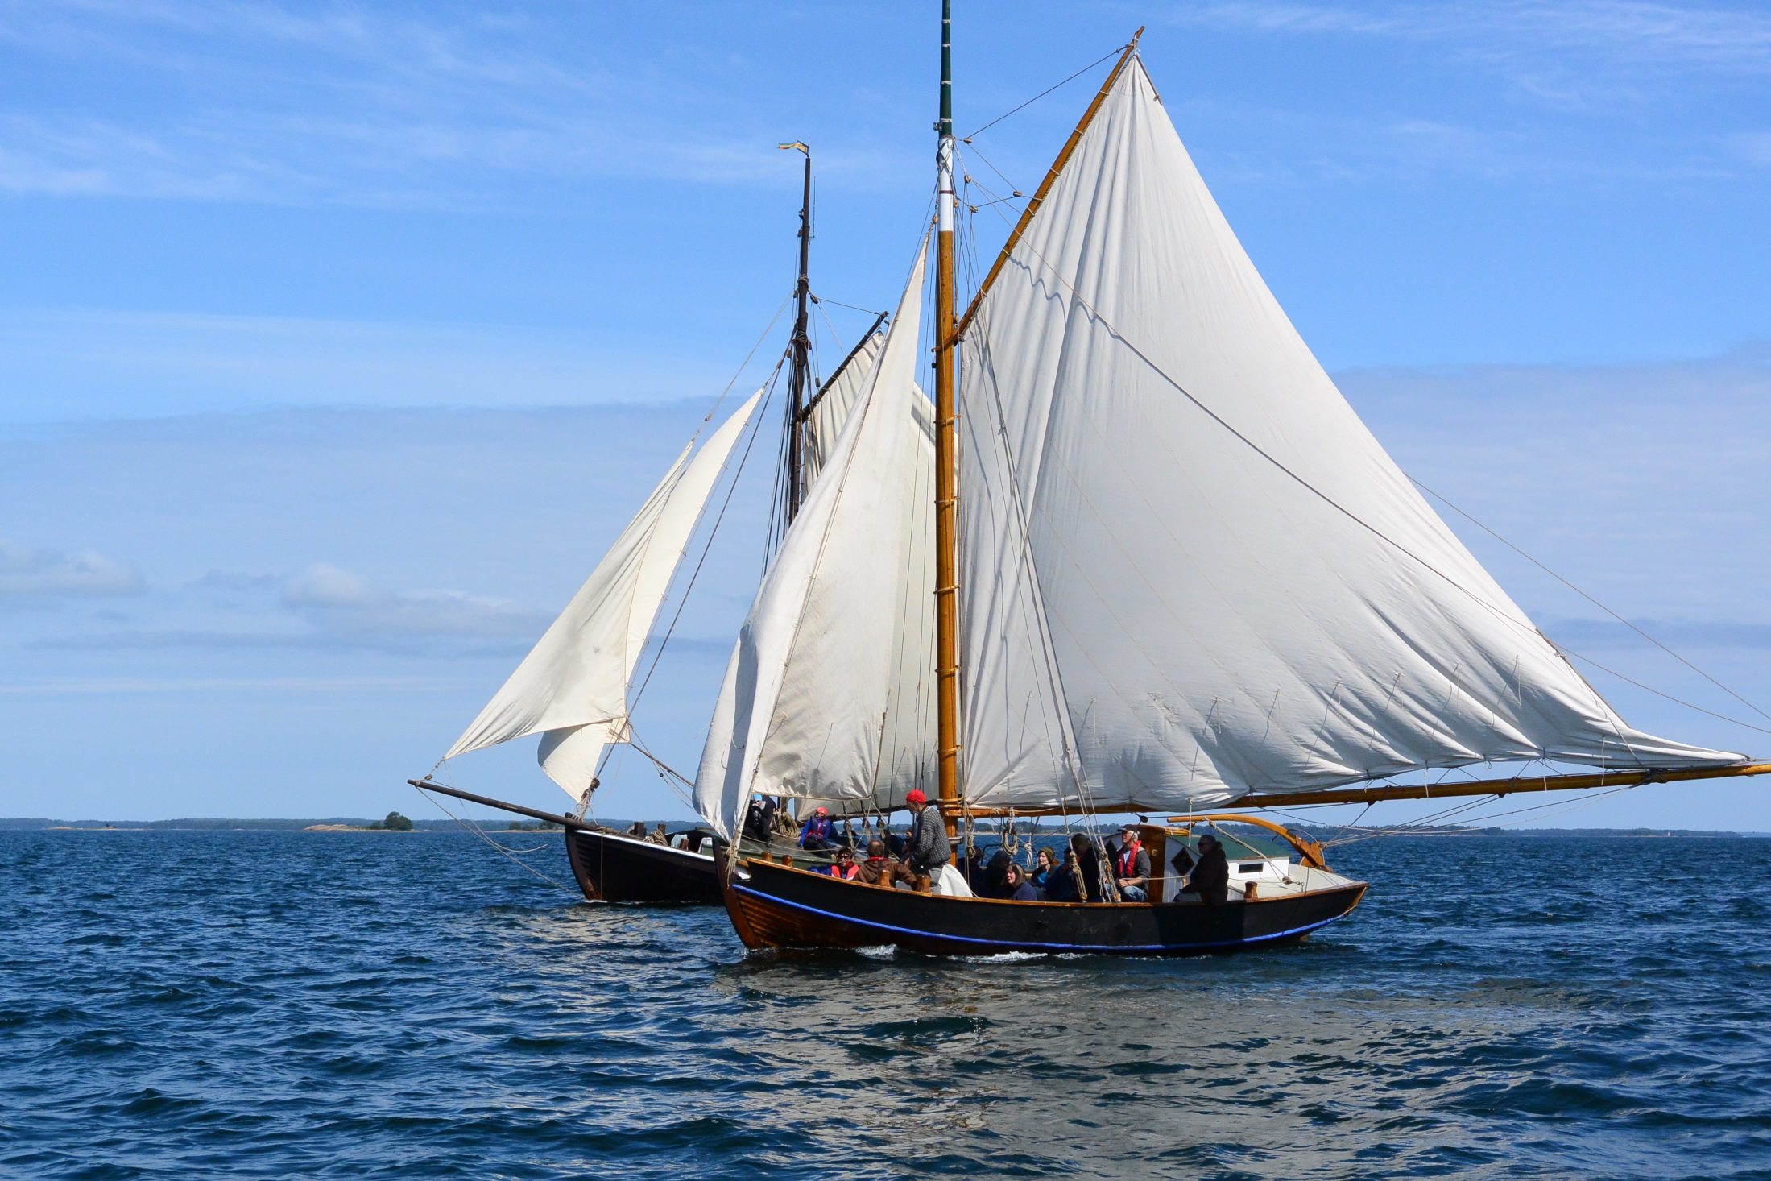

Slide 48
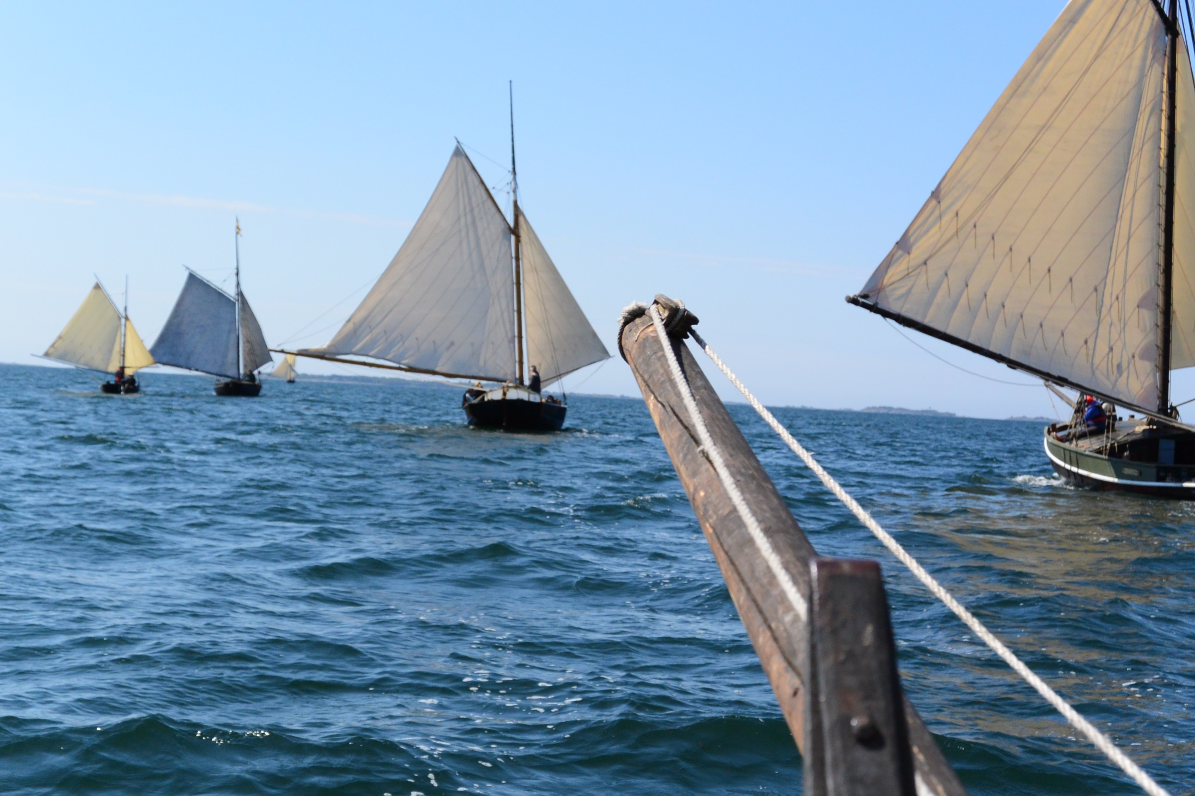

Slide 49
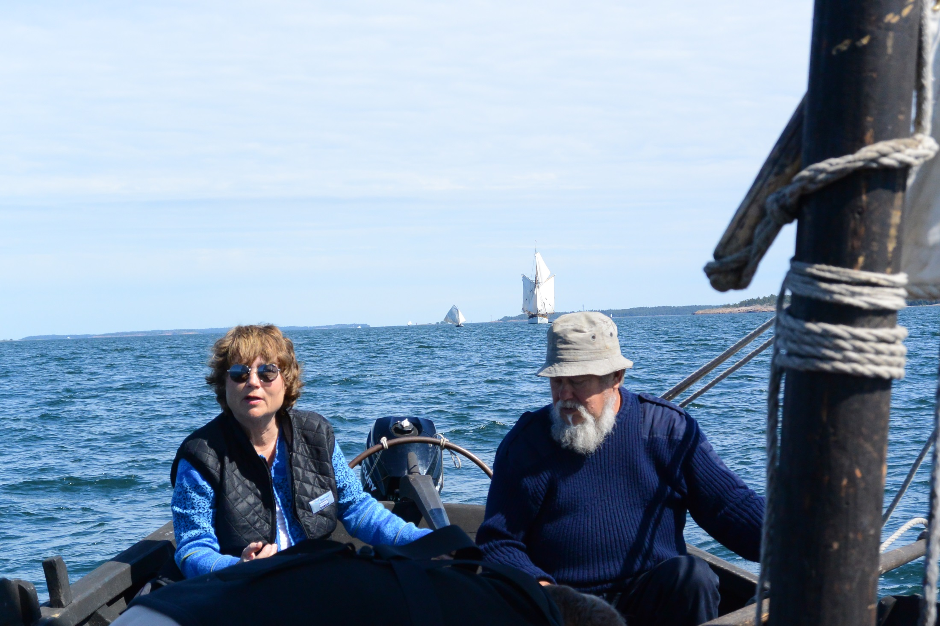

Slide 50
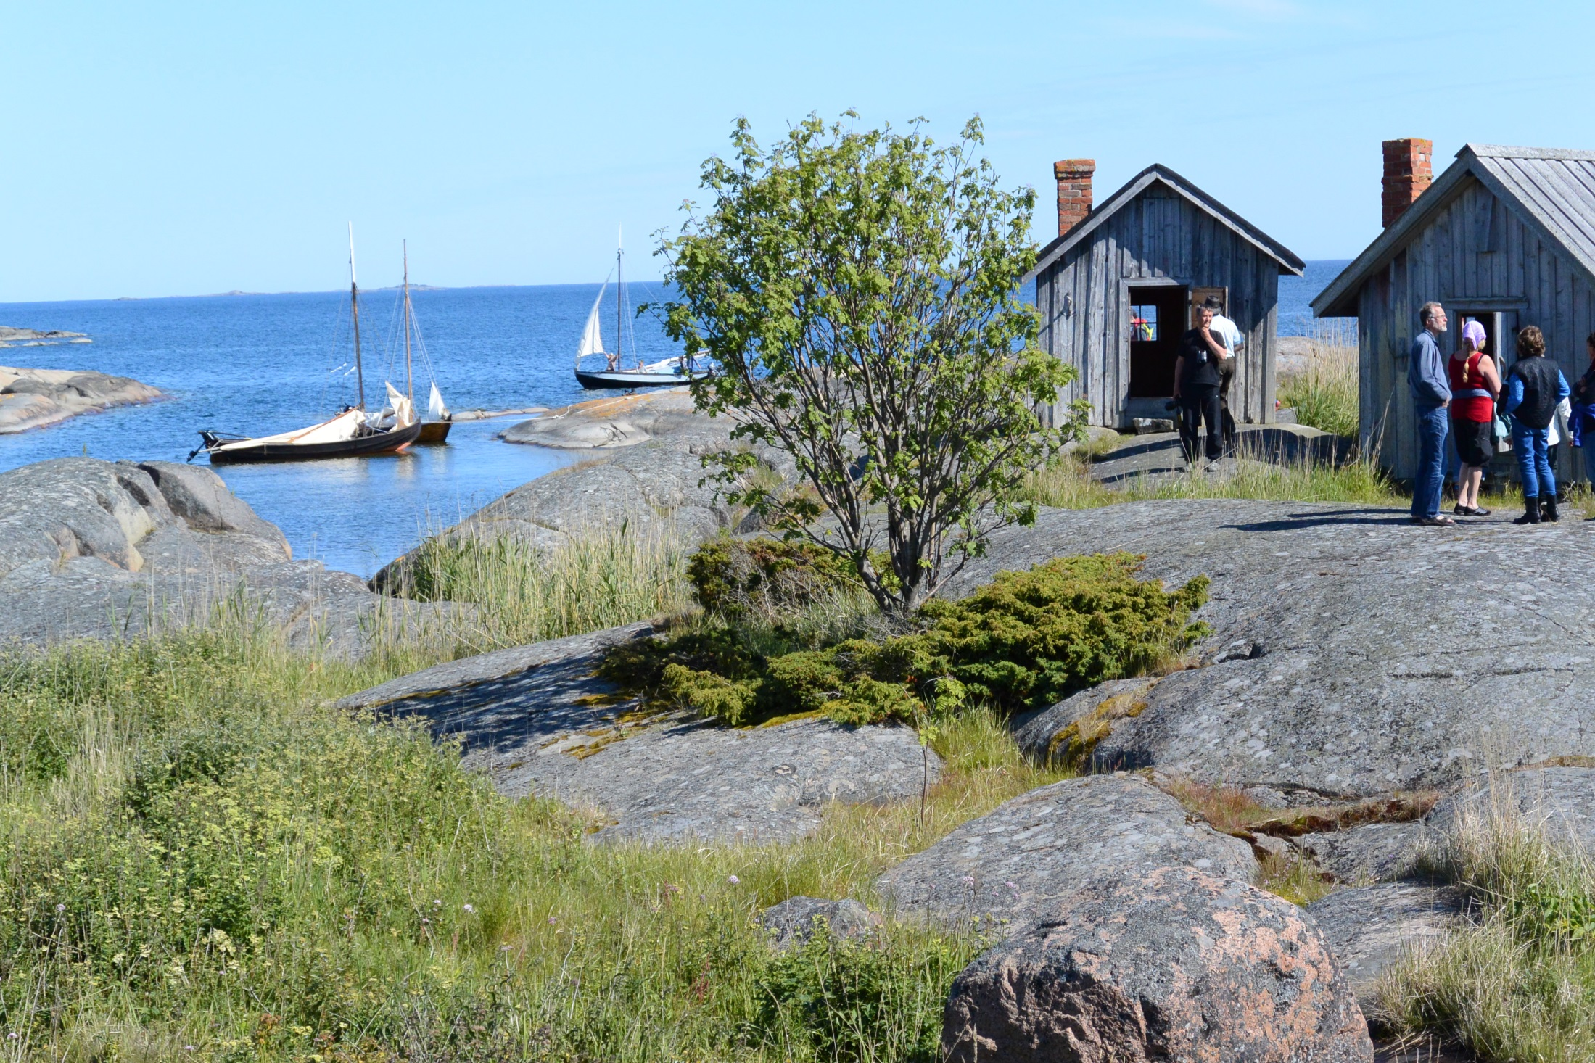

Slide 51
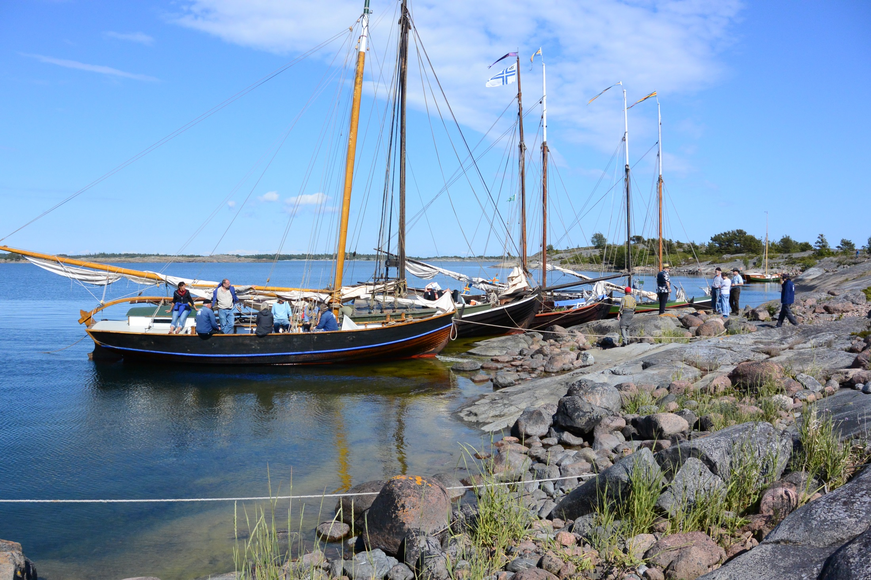

Slide 52
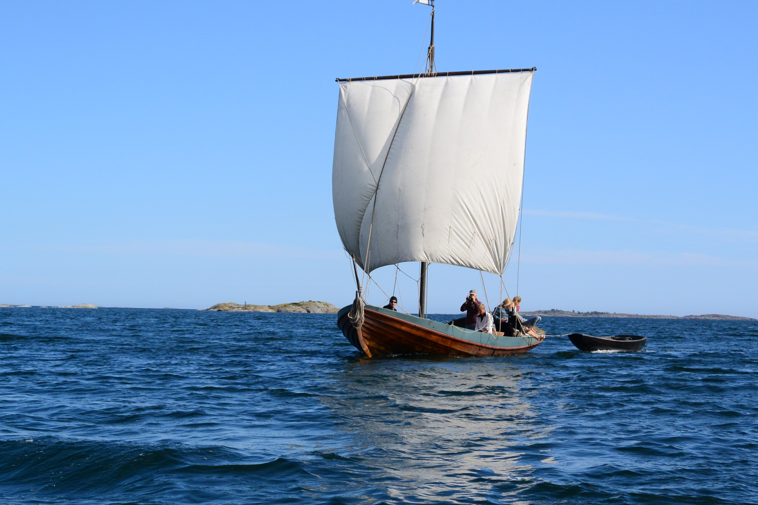

Slide 53
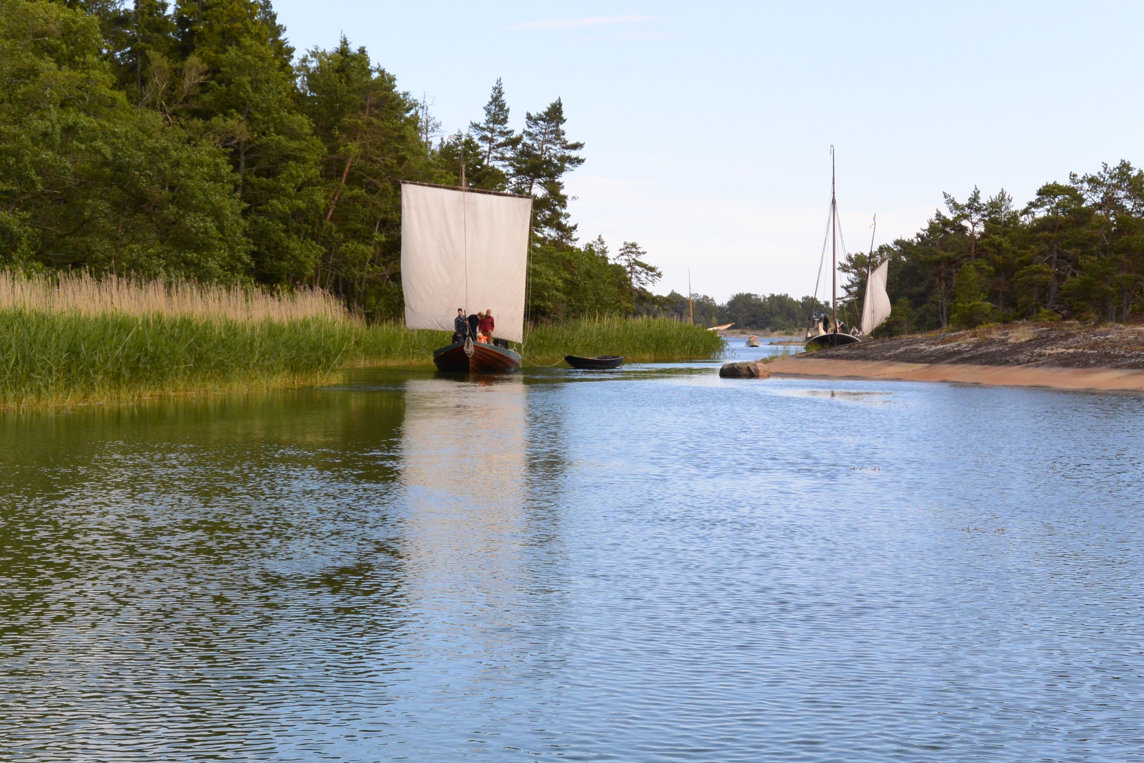

Slide 54
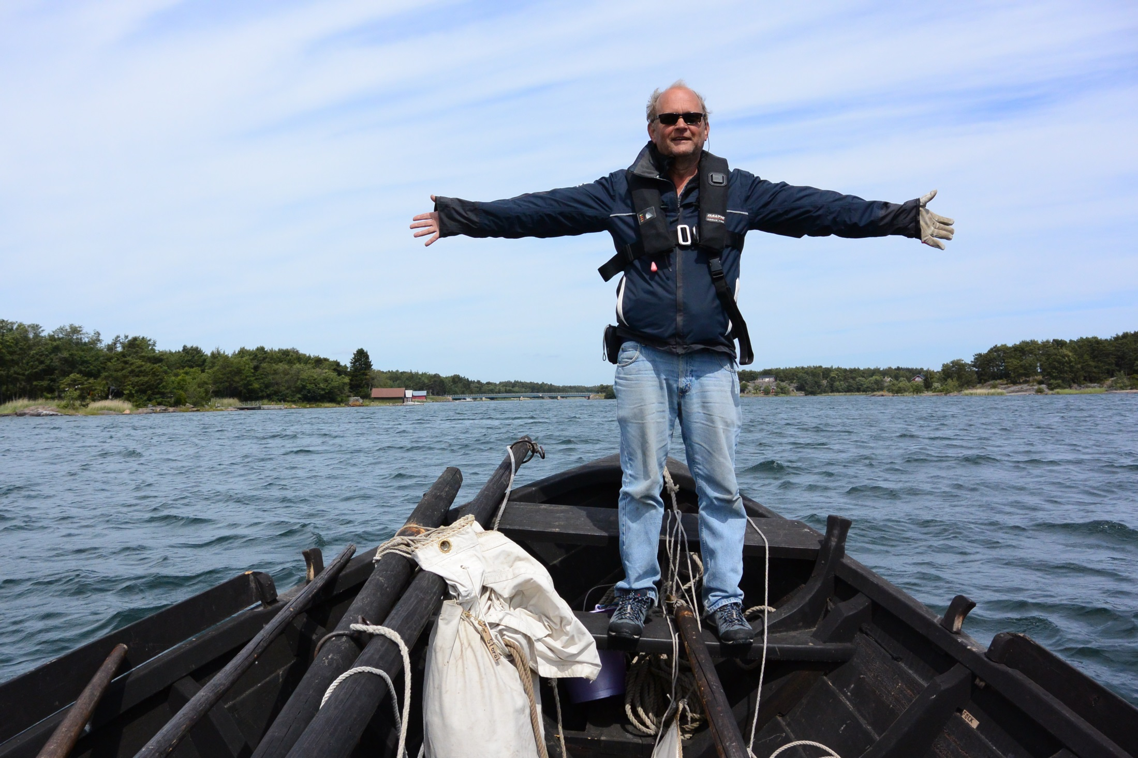

Slide 55
Följebåt Västerut

Slide 56
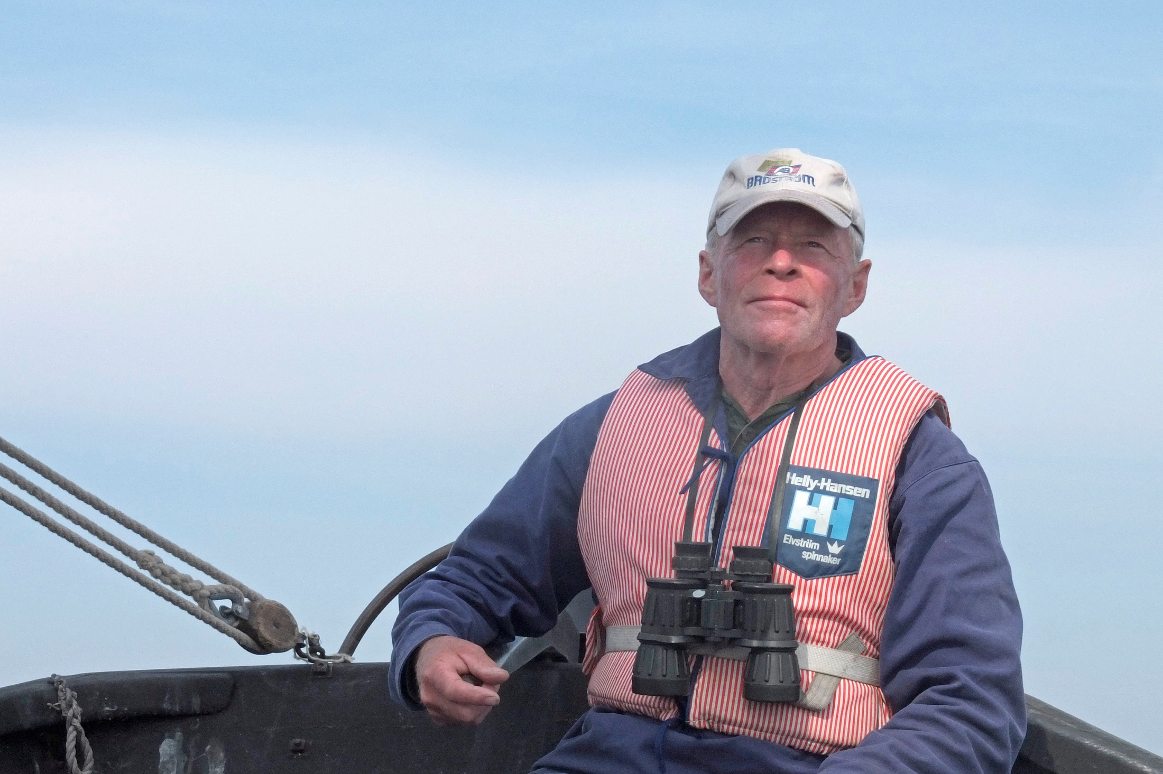

Slide 57
Tjärven igen, nu på styrbordssidan

Slide 58
Åter söder Fejan

Slide 59
Hembyggsdag Rödlöga Allmogehamnen

Slide 60
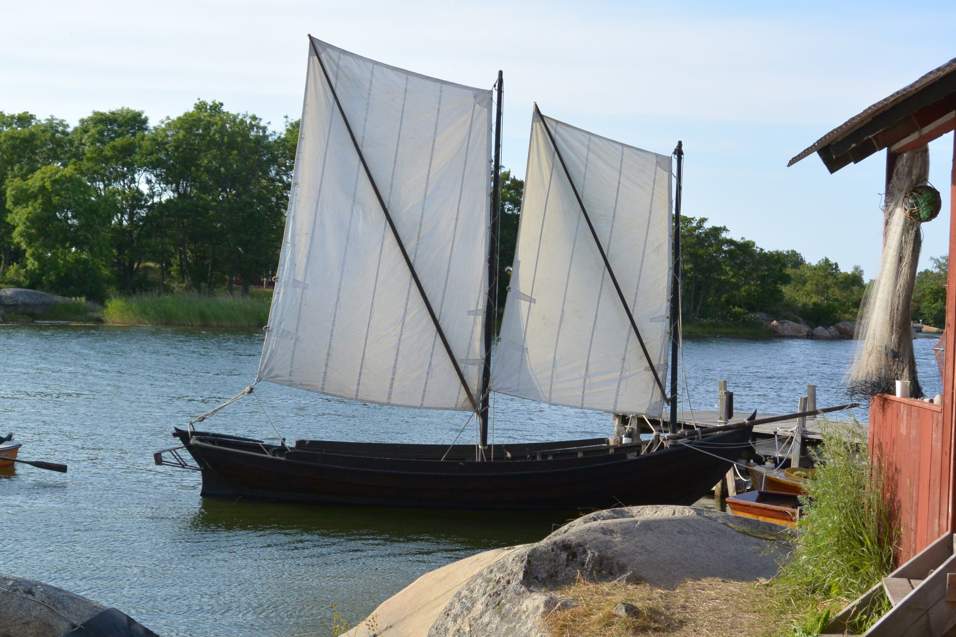

Slide 61
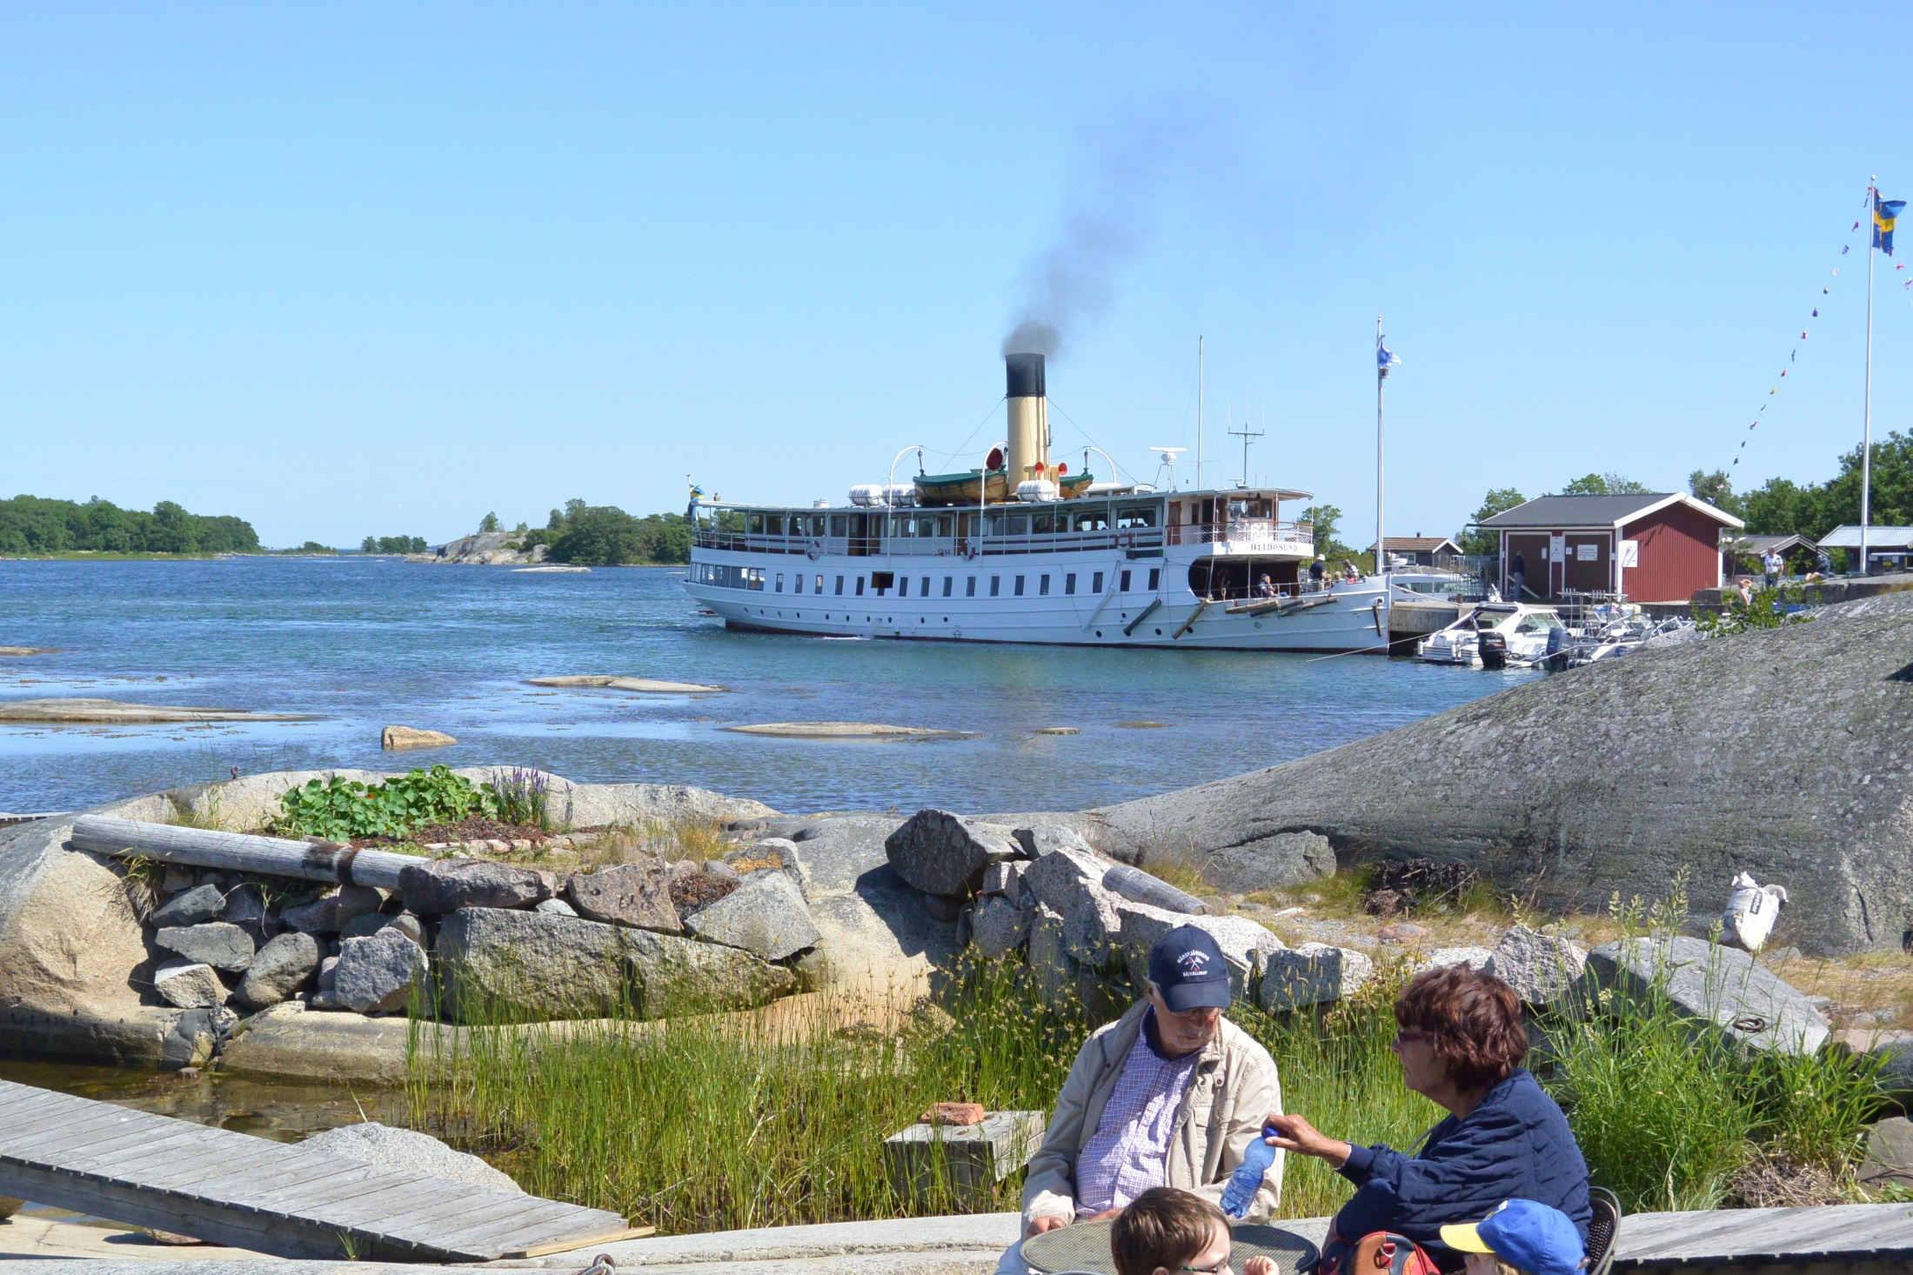

Slide 62
Föredrag om Storökan

Slide 63
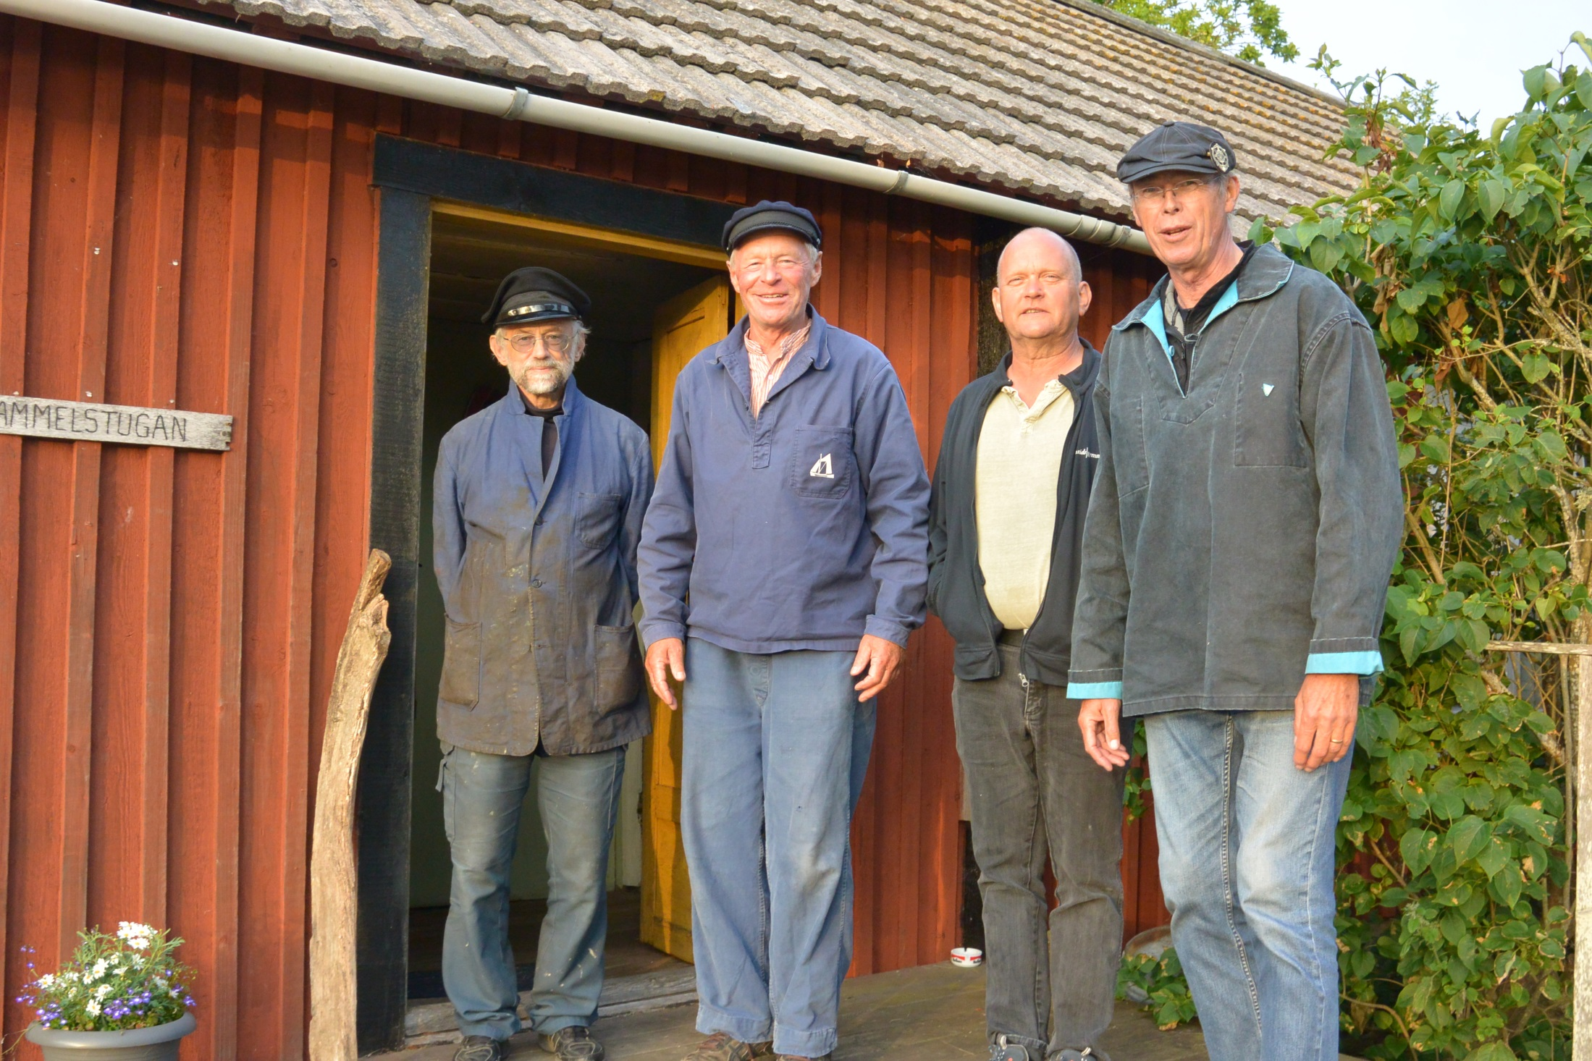

Slide 64
Mot Lånnaön Svartlögafjärden

Slide 65
Åter hos Calle

Slide 66
Svinrodden Svartsö

Slide 67
Årparad

Slide 68
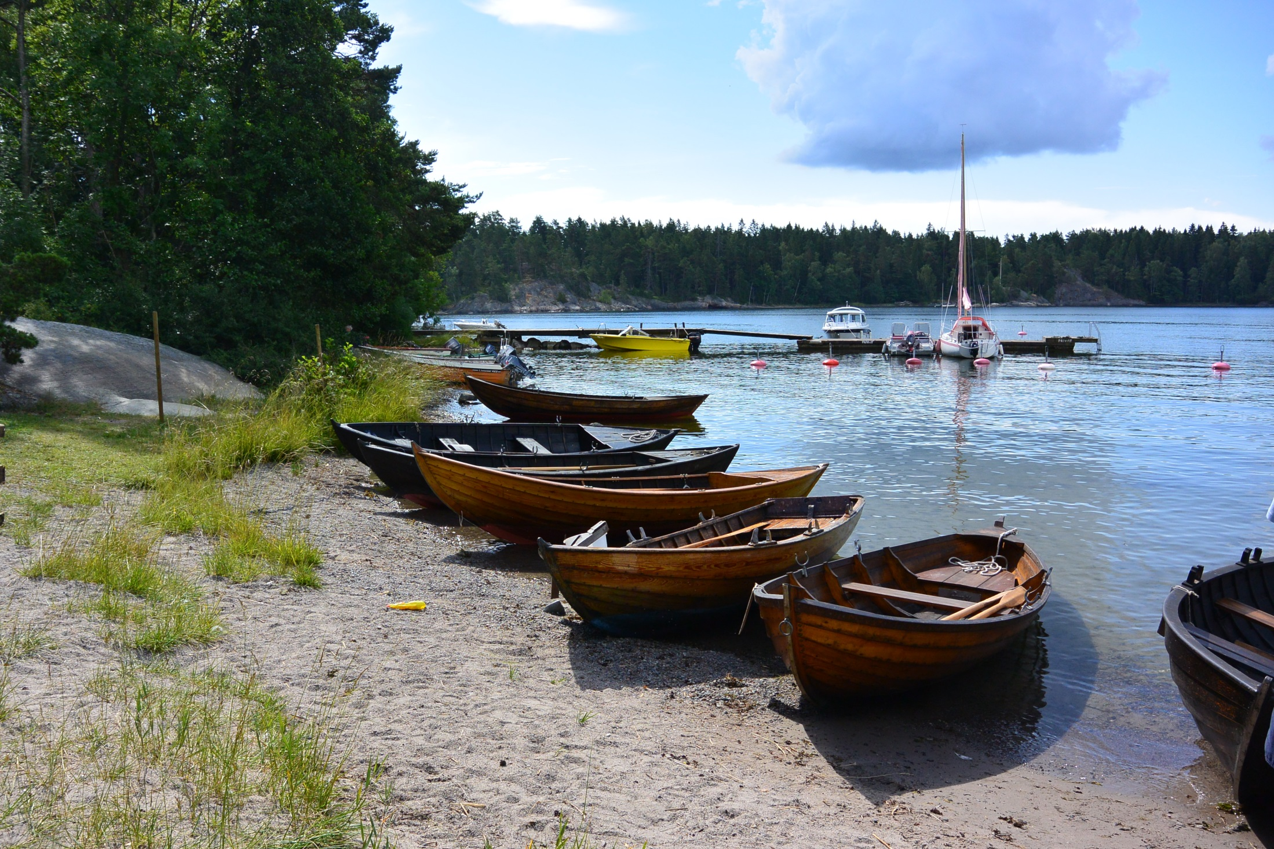

Slide 69
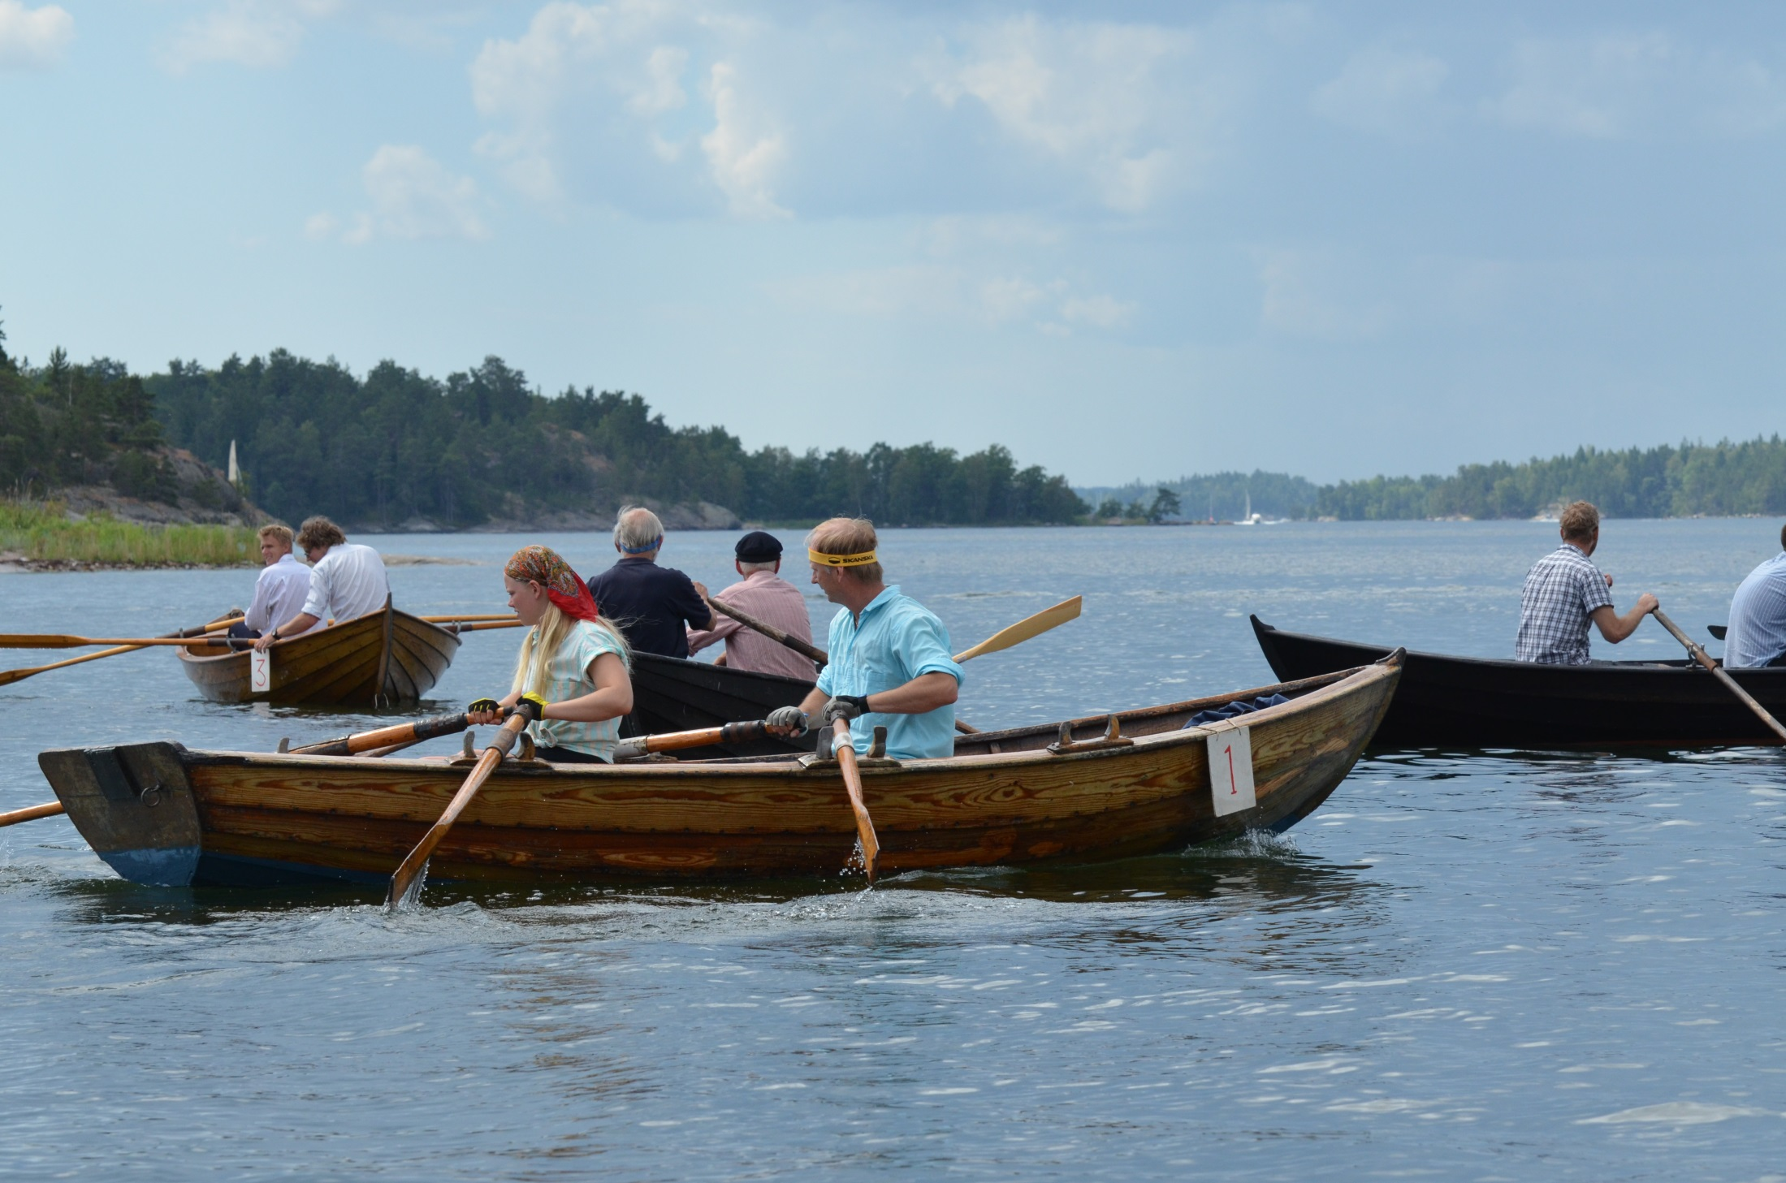

Slide 70
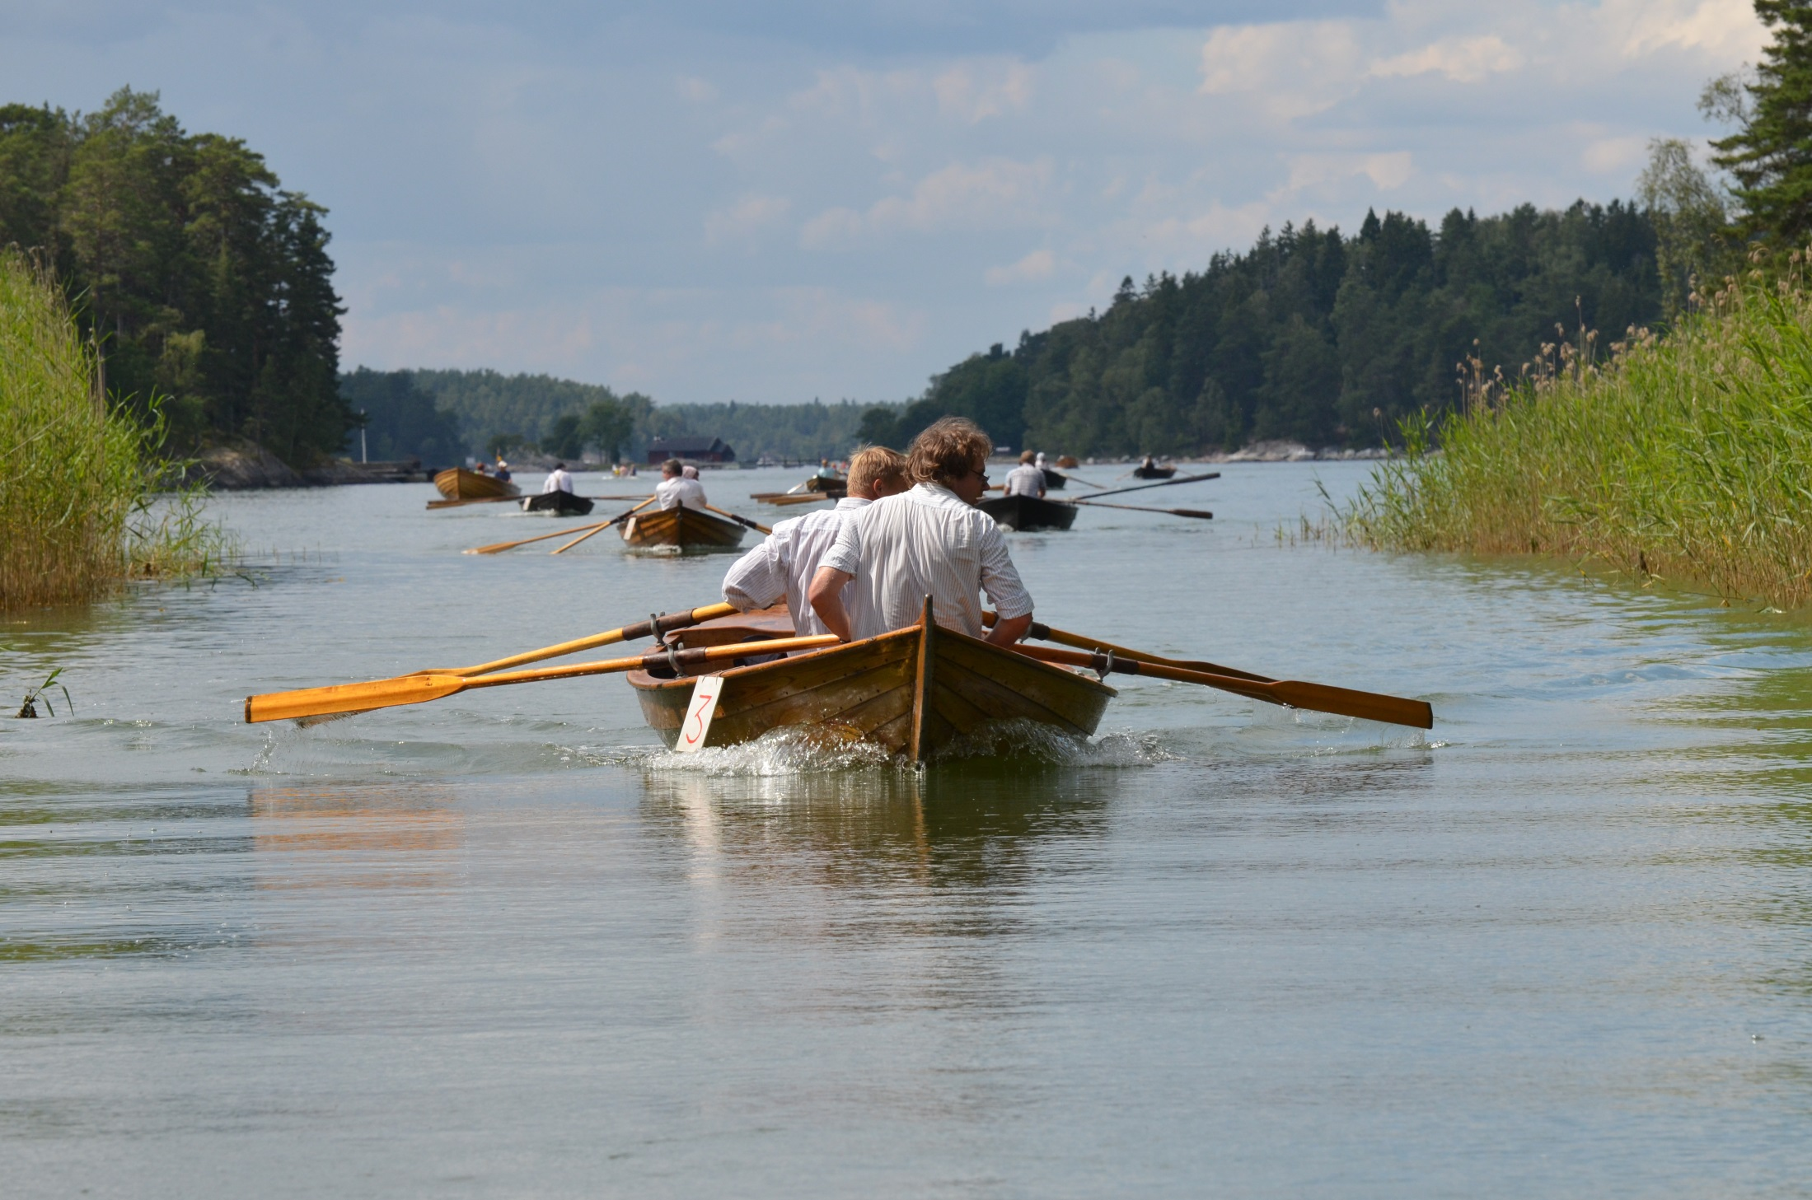

Slide 71
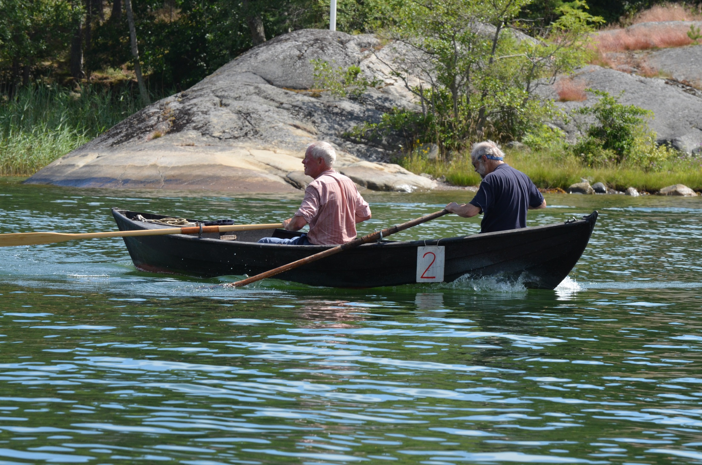

Slide 72
Prisutdelning

Slide 73
Efter Svinrodden samling hos Calle. Segling med Svarten och Österkil´n

Slide 74
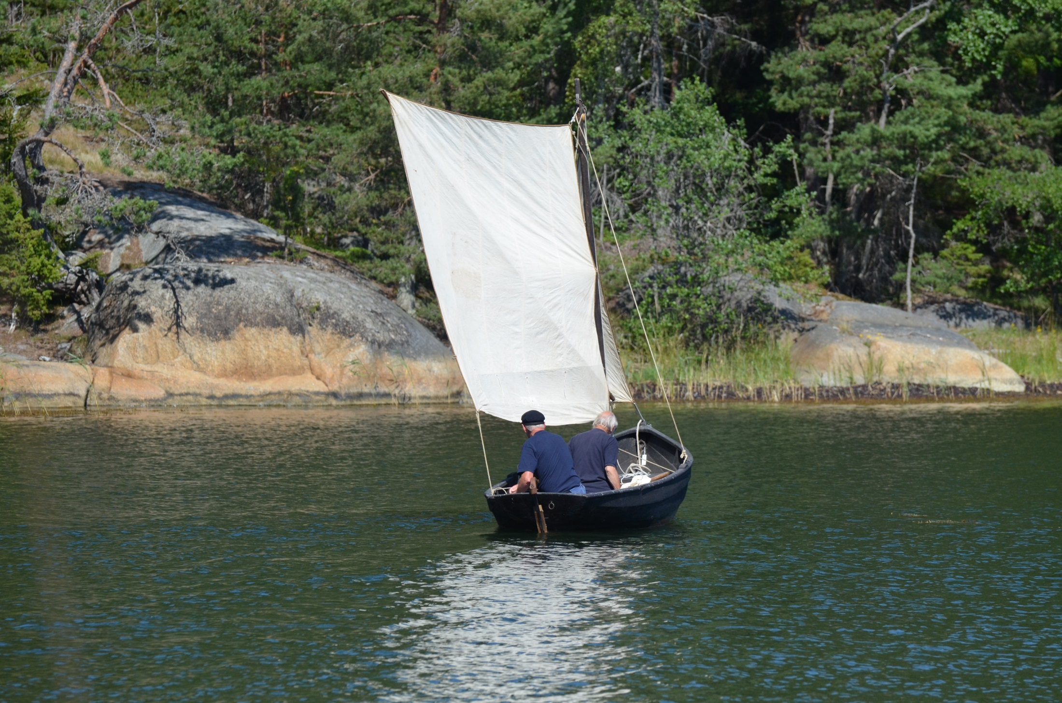

Slide 75
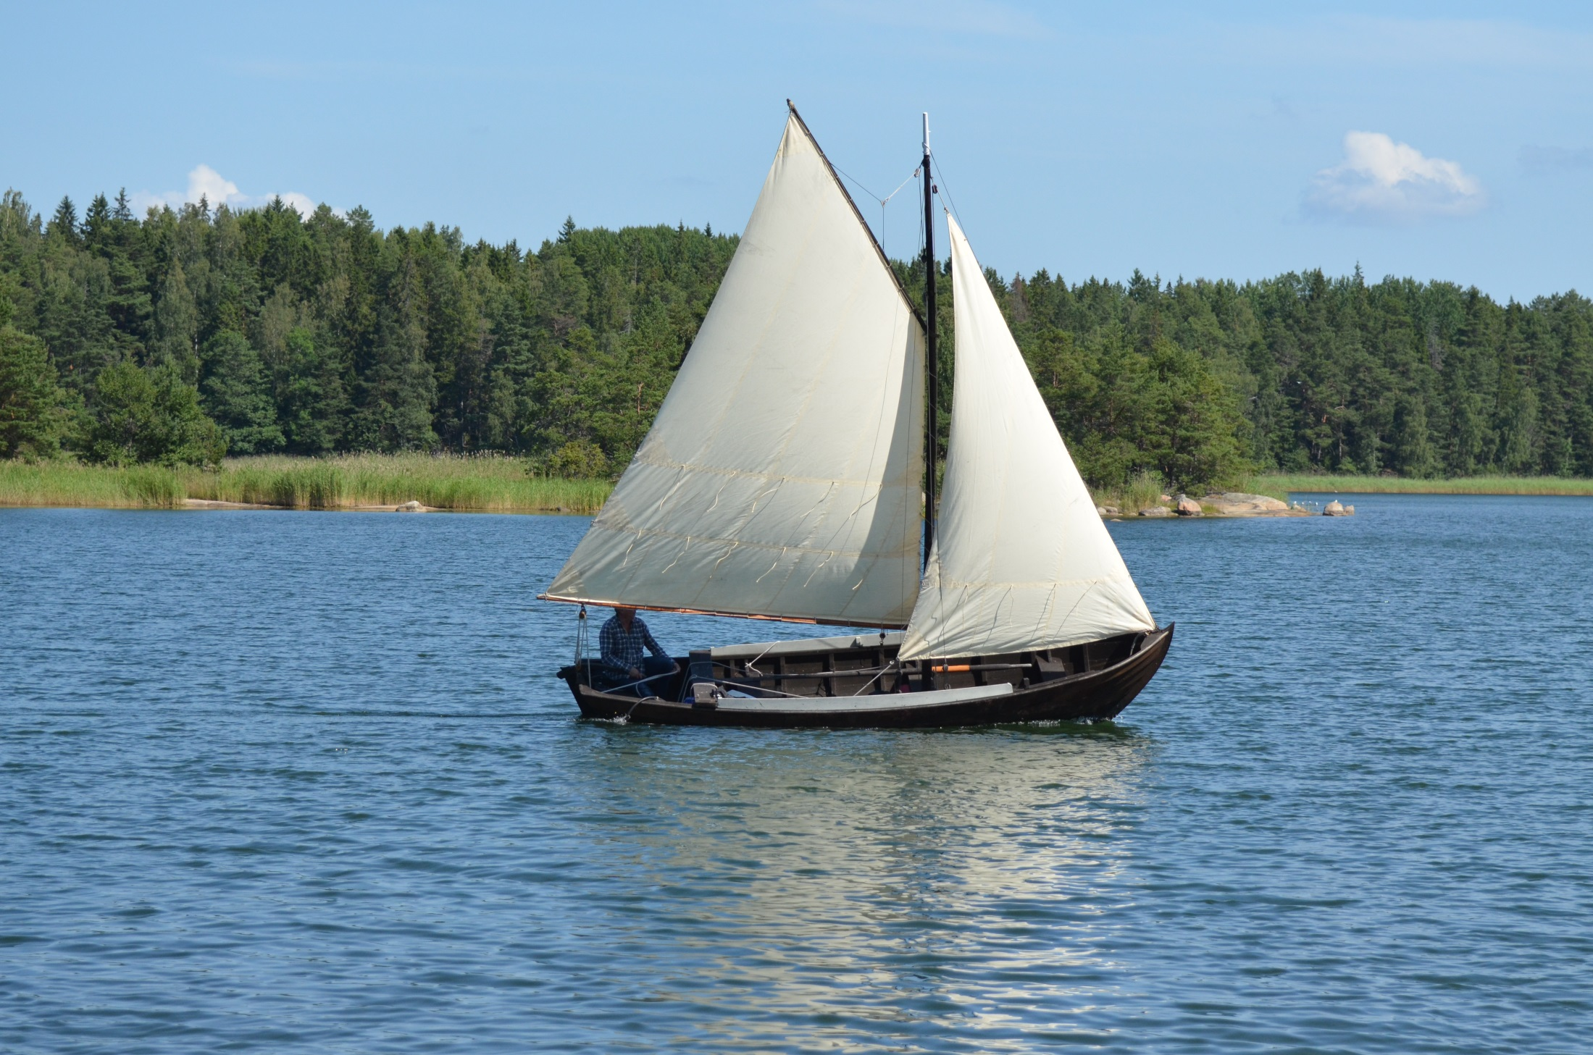

Slide 76
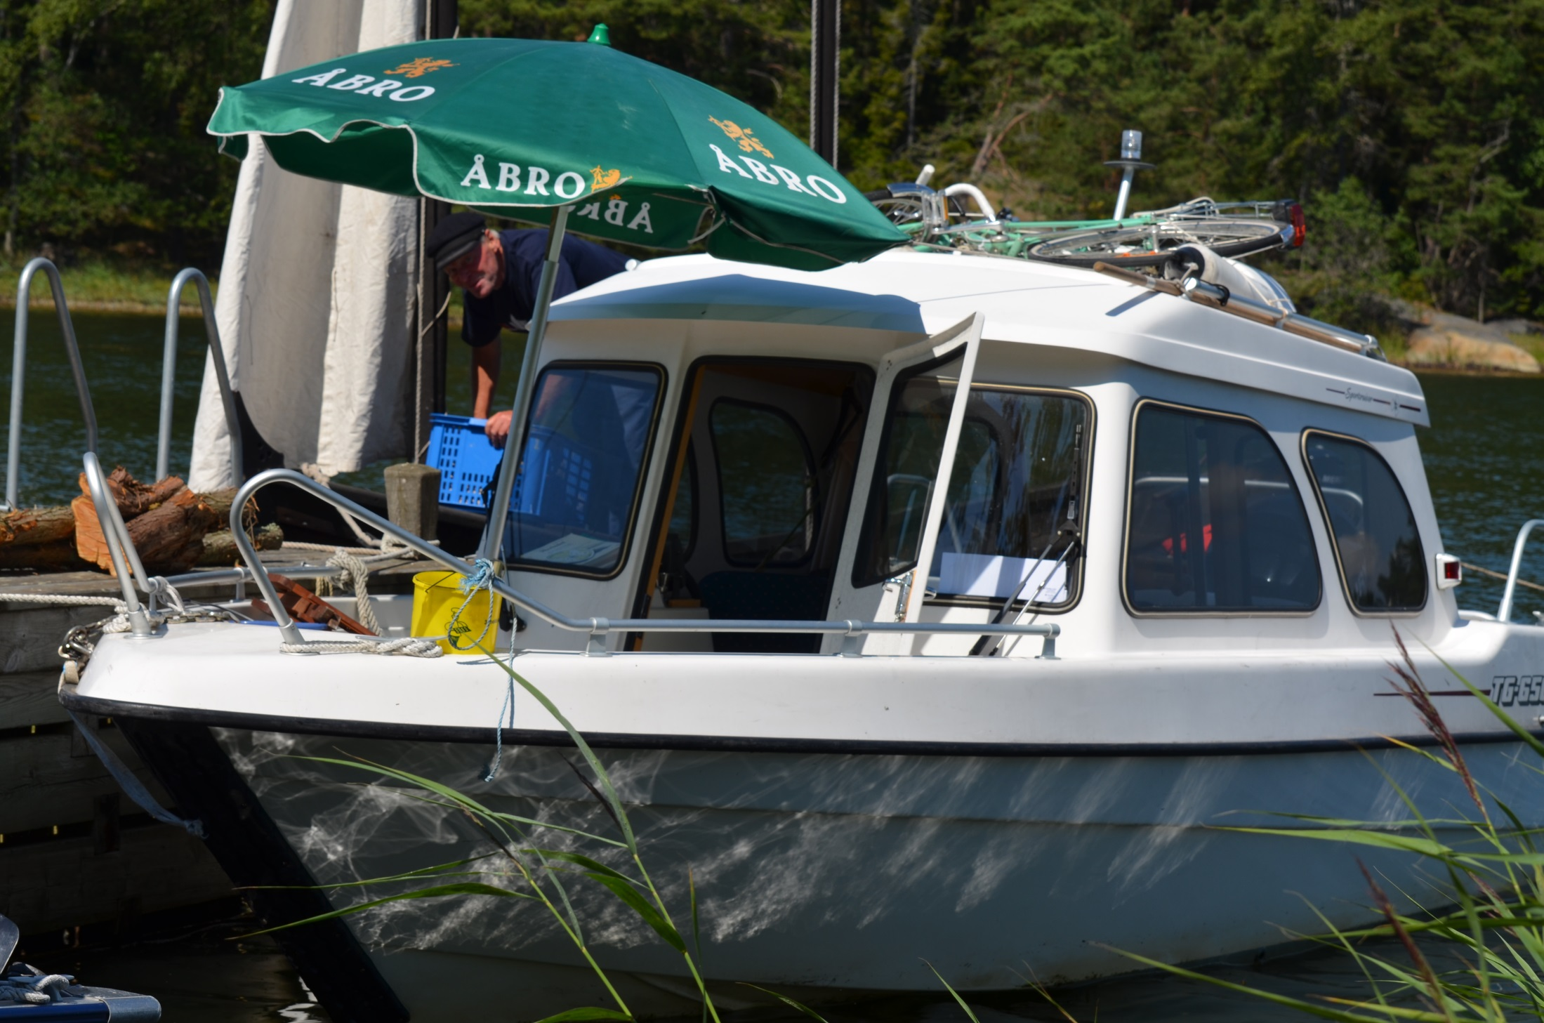

Slide 77
Träbåtssamling Svartsö

Slide 78
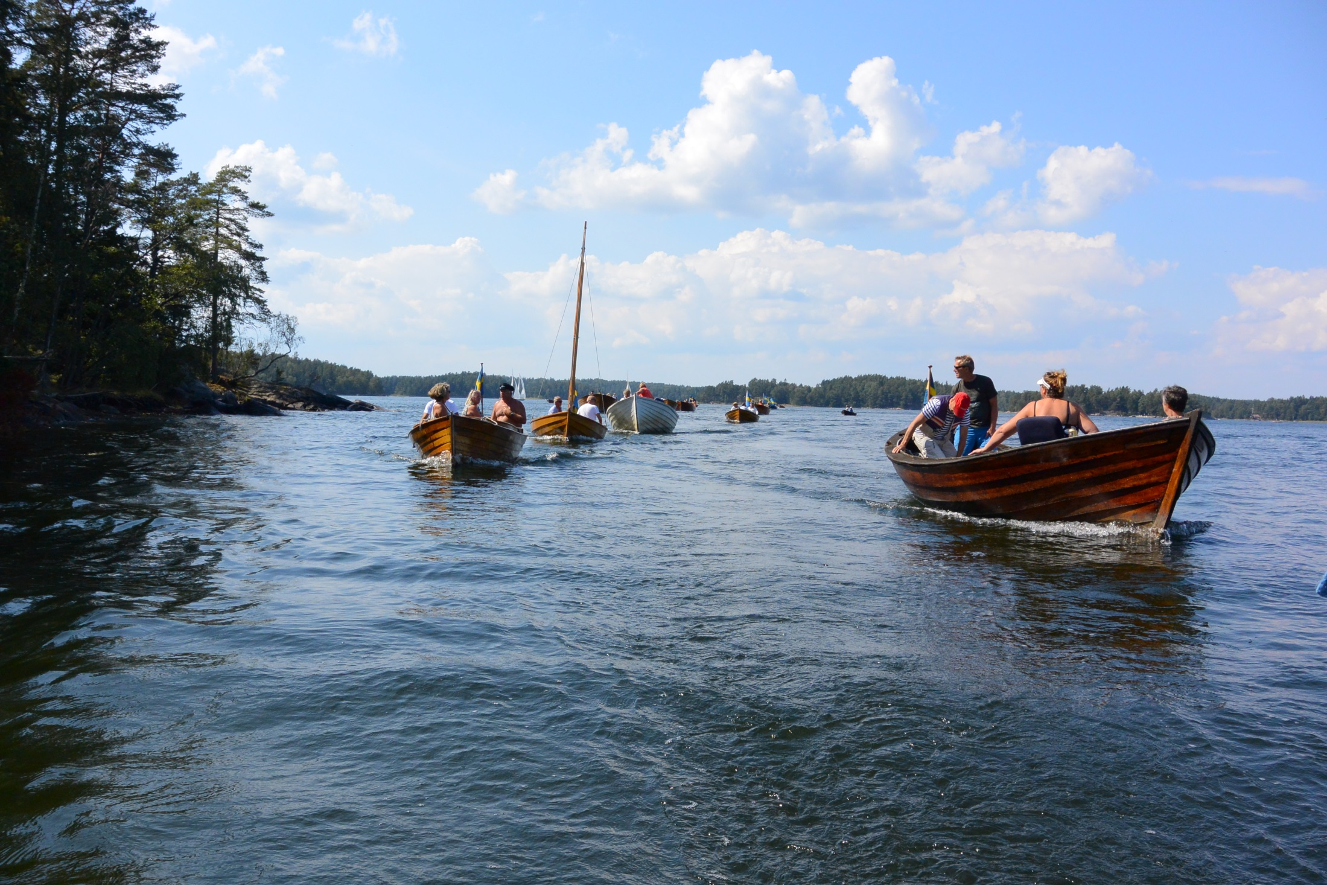

Slide 79
Tora

Slide 80
Strömmingsrodden Waxholm Motorgång med problem

Slide 81
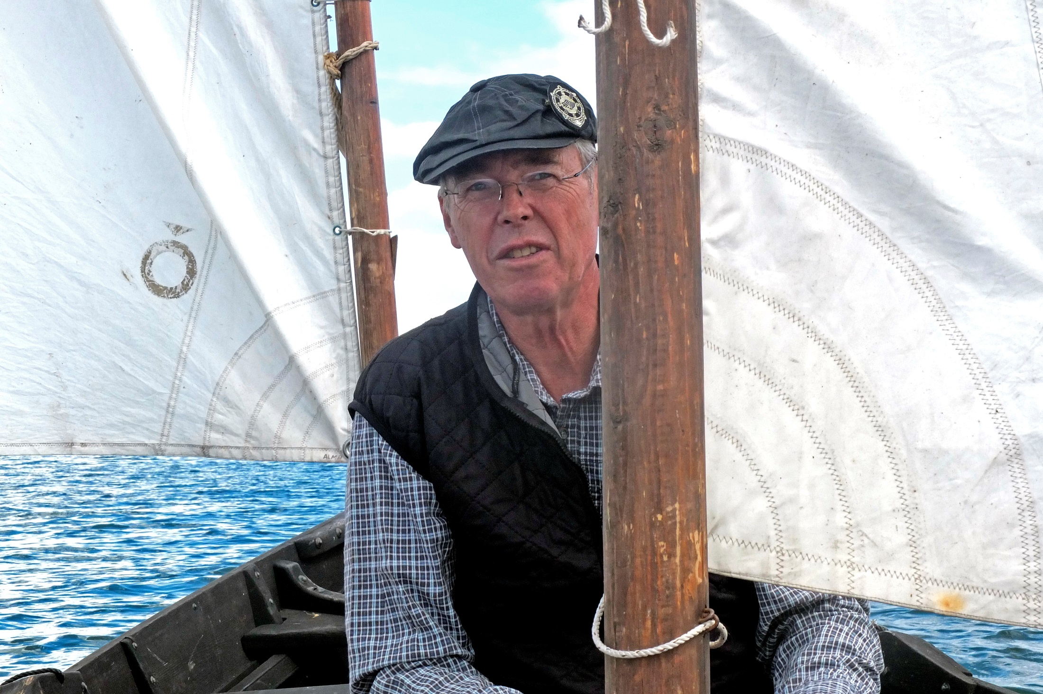

Slide 82
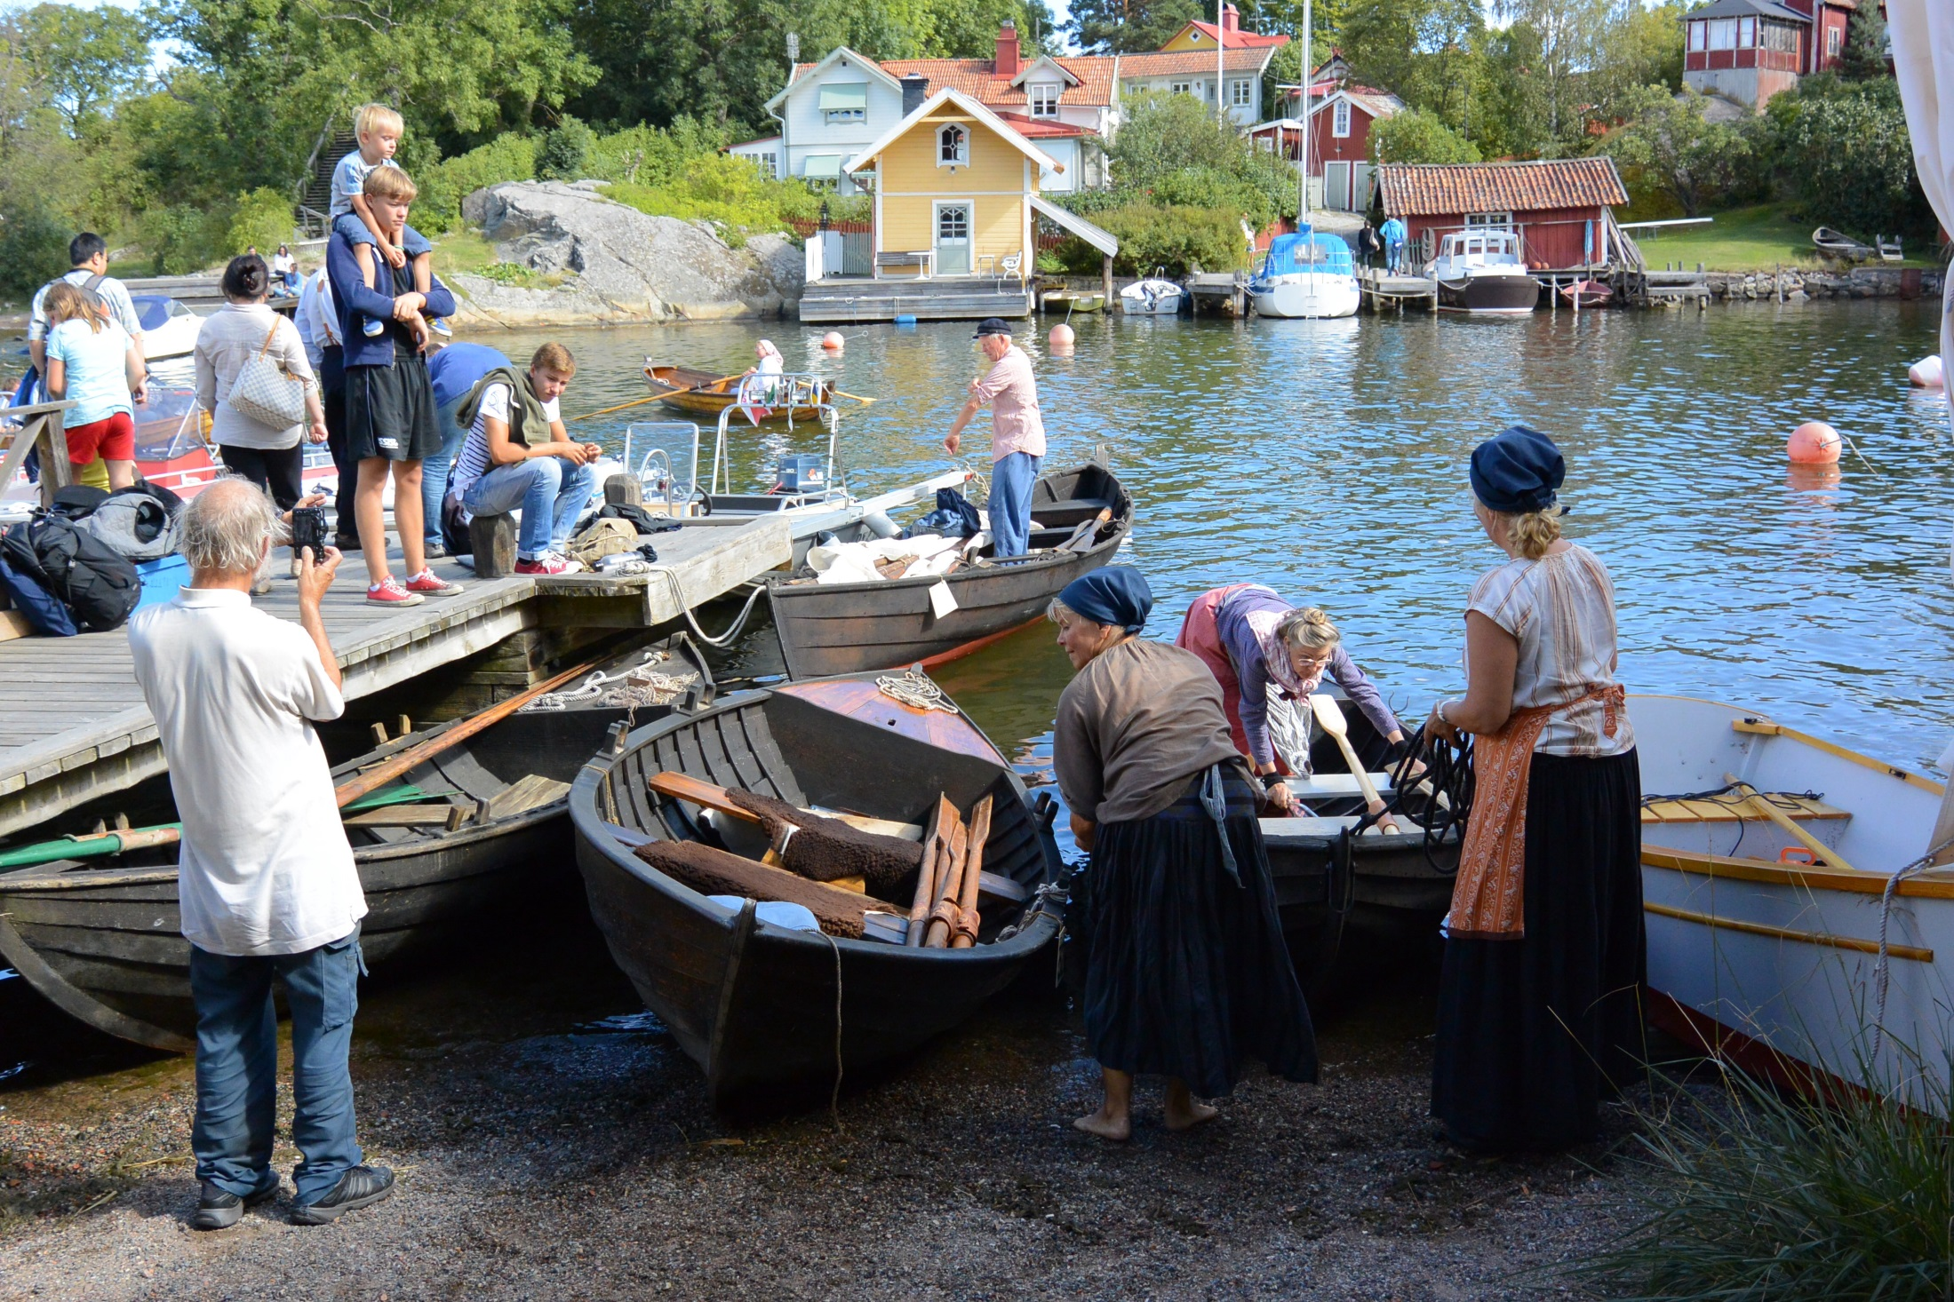

Slide 83
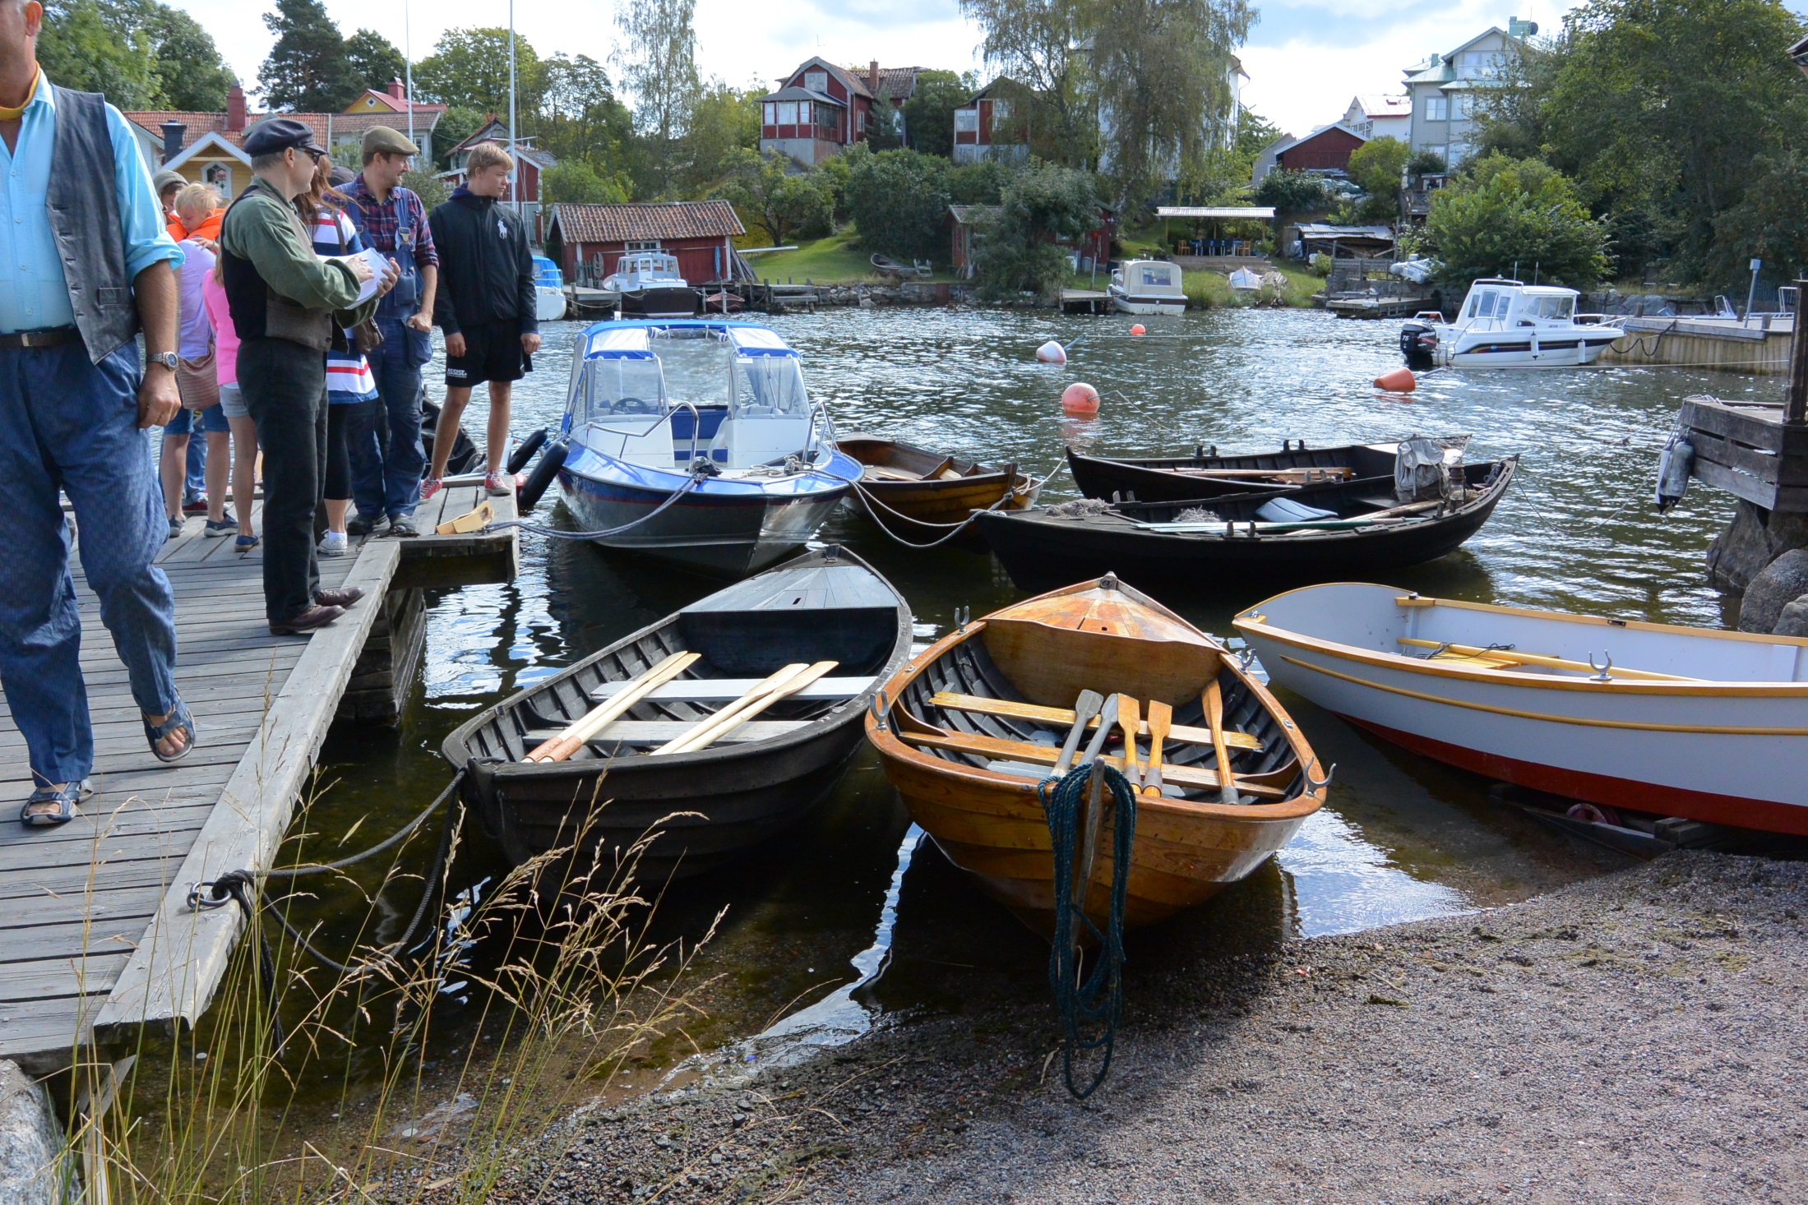

Slide 84
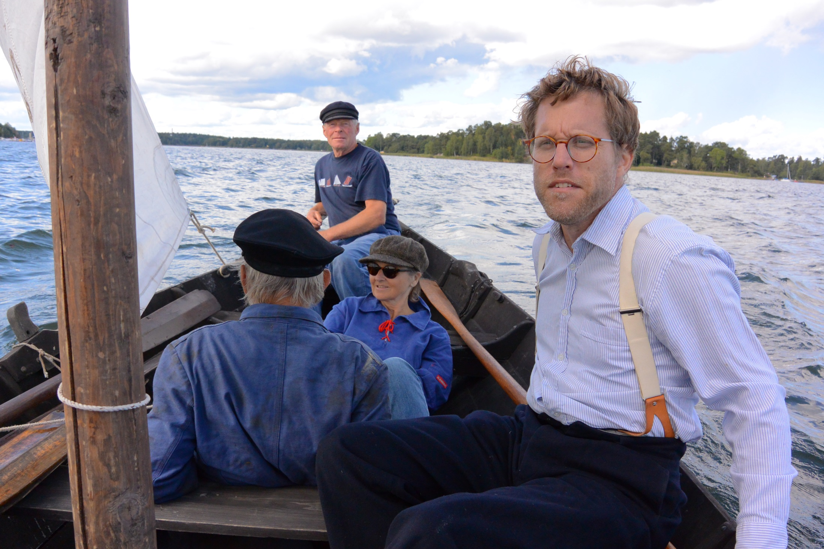

Slide 85
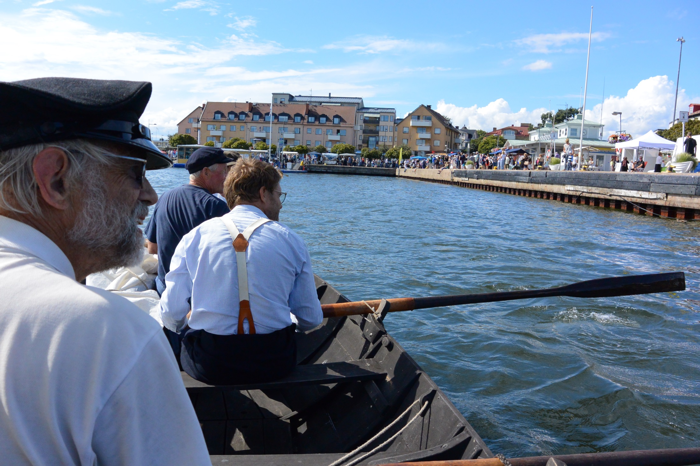

Slide 86
Göran Hernlund förrättar prisutdelning

Slide 87
Mot Stämmarsund Allmogesegling med Storökan

Slide 88
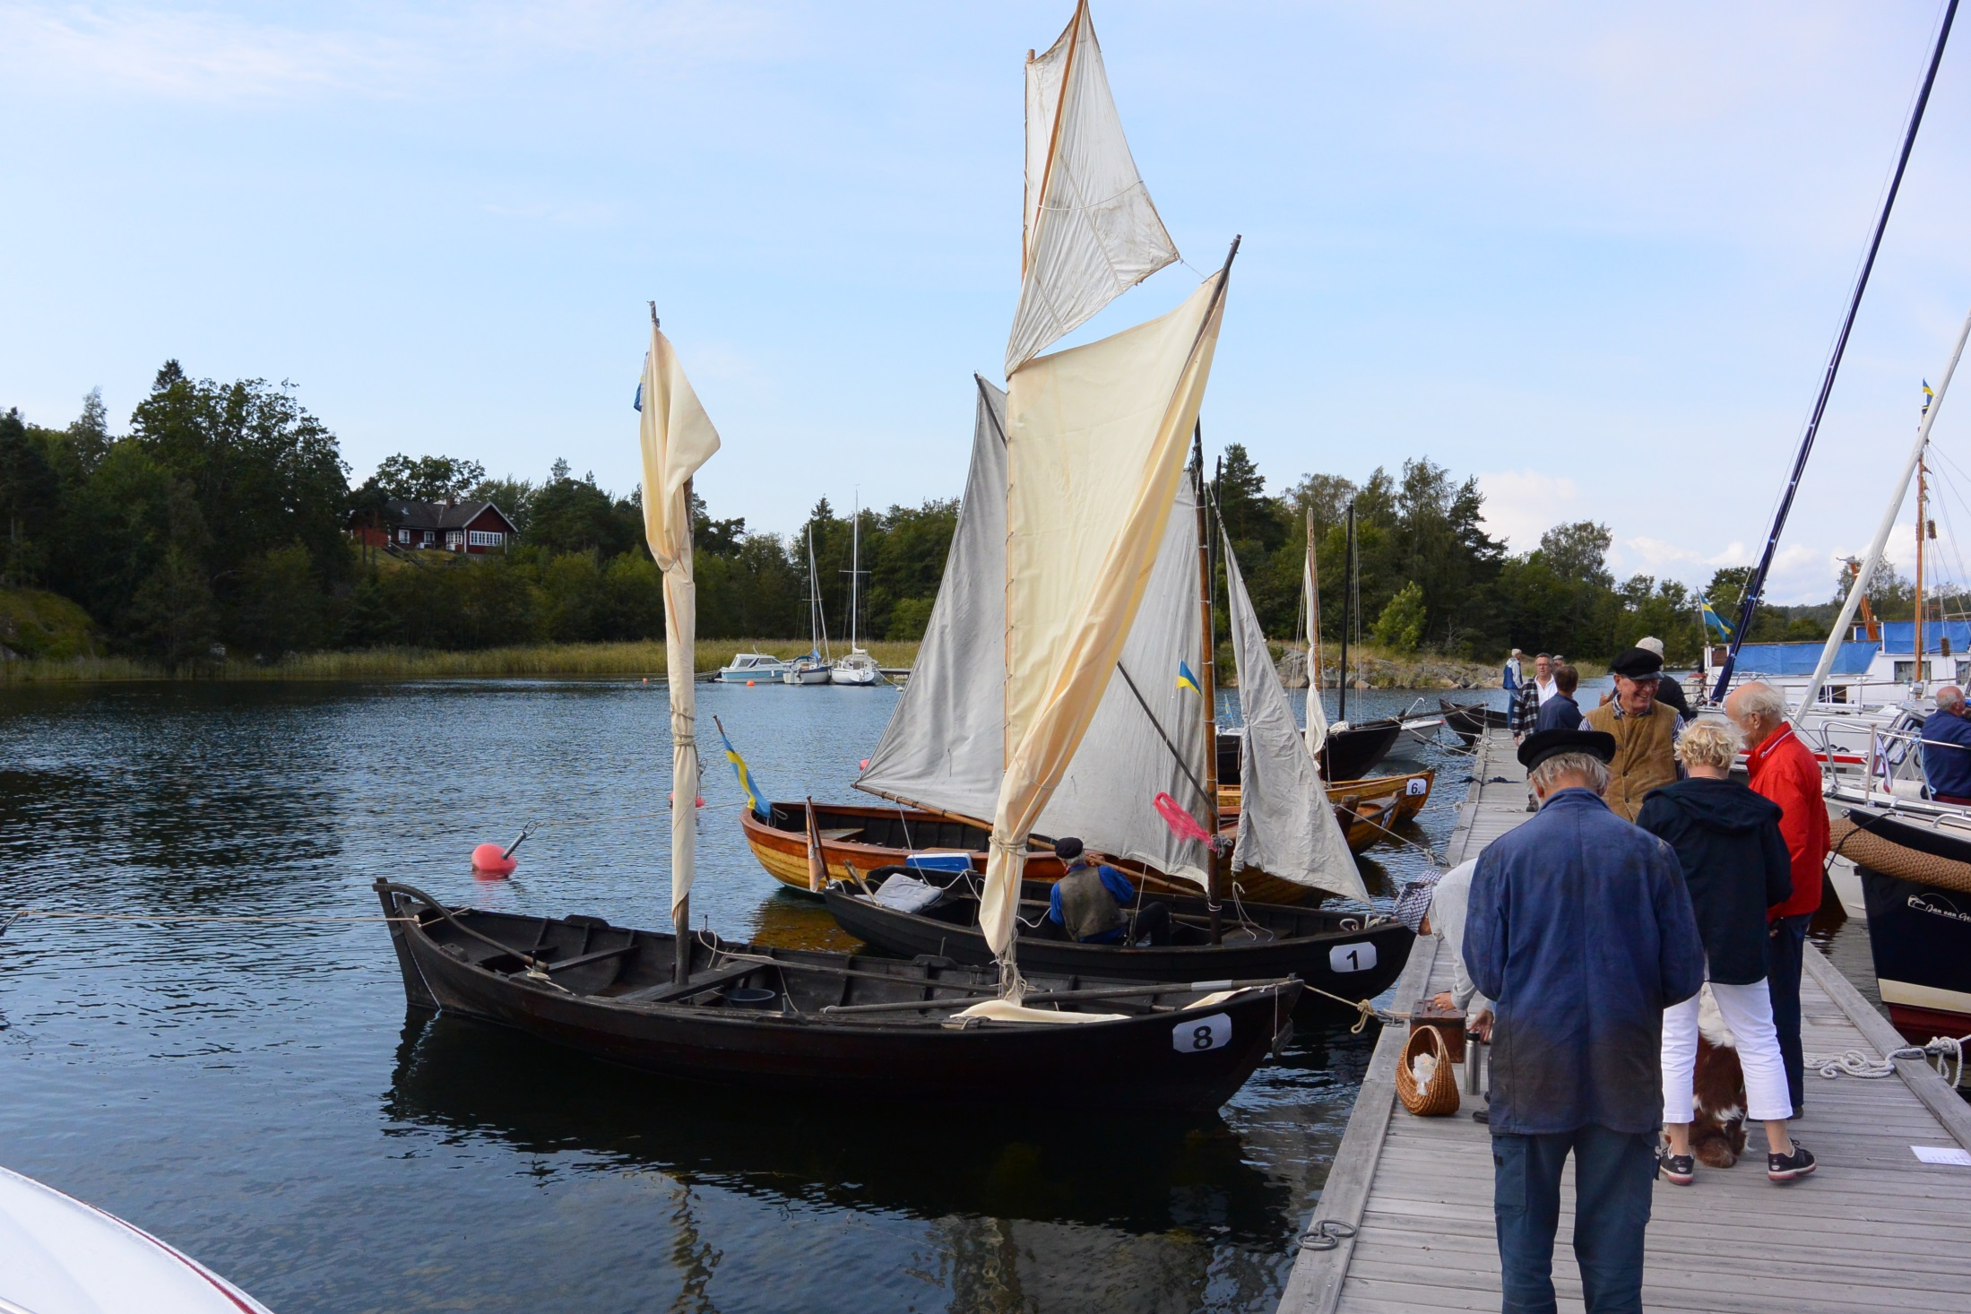

Slide 89
Sumpen Beda som vi förvaltade några år

Slide 90
Hemfärd

Slide 91
Säsongsavslutning med rodd runt Fjäderholmarna

Slide 92
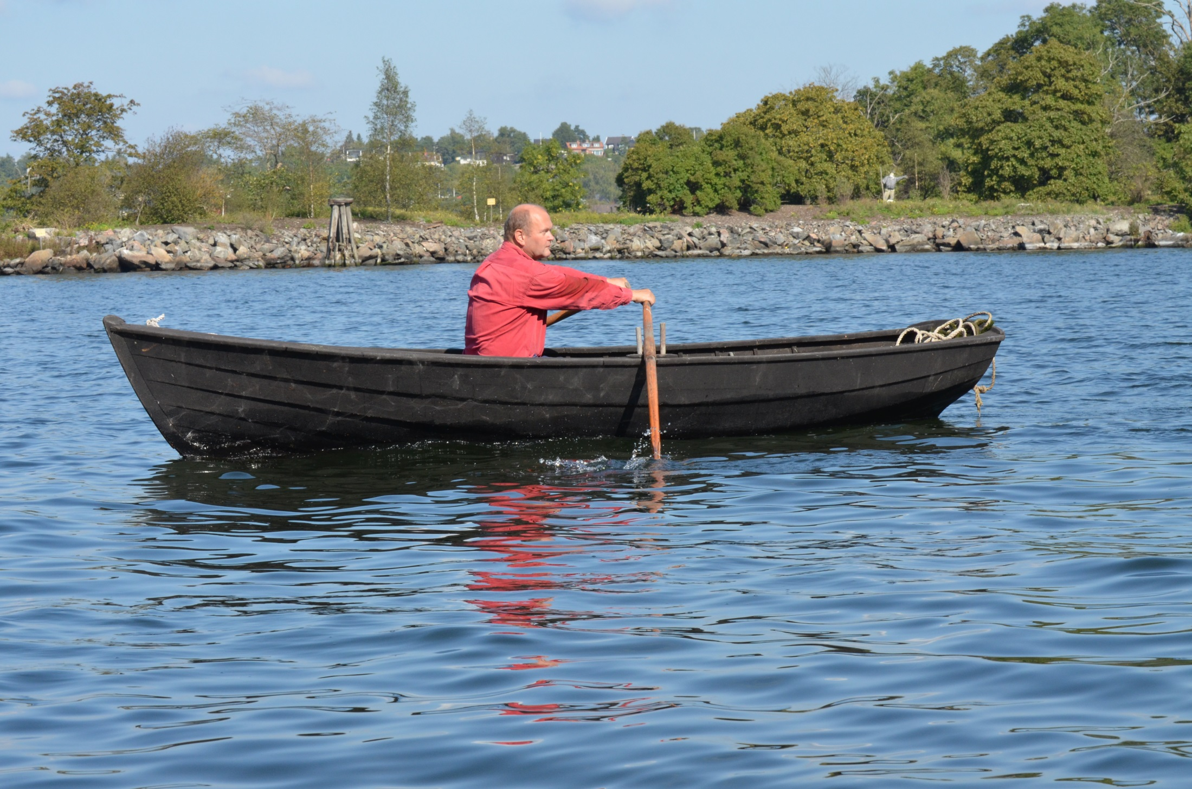

Slide 93
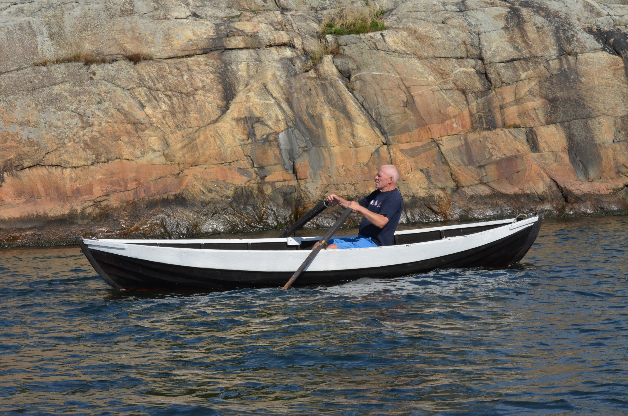

Slide 94
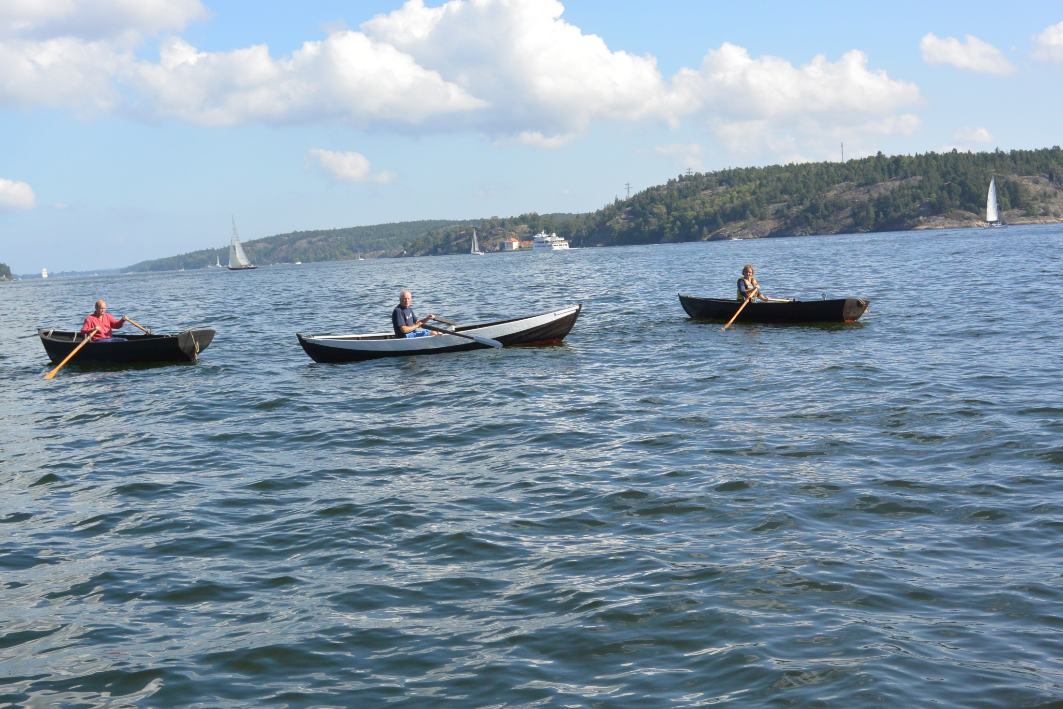

Slide 95
Upptagning

Slide 96
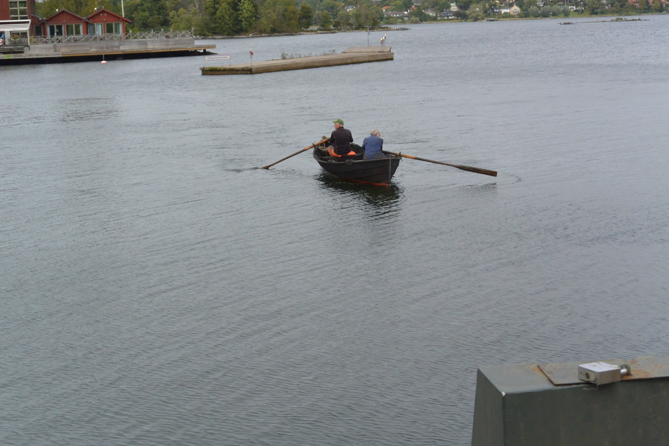

Slide 97
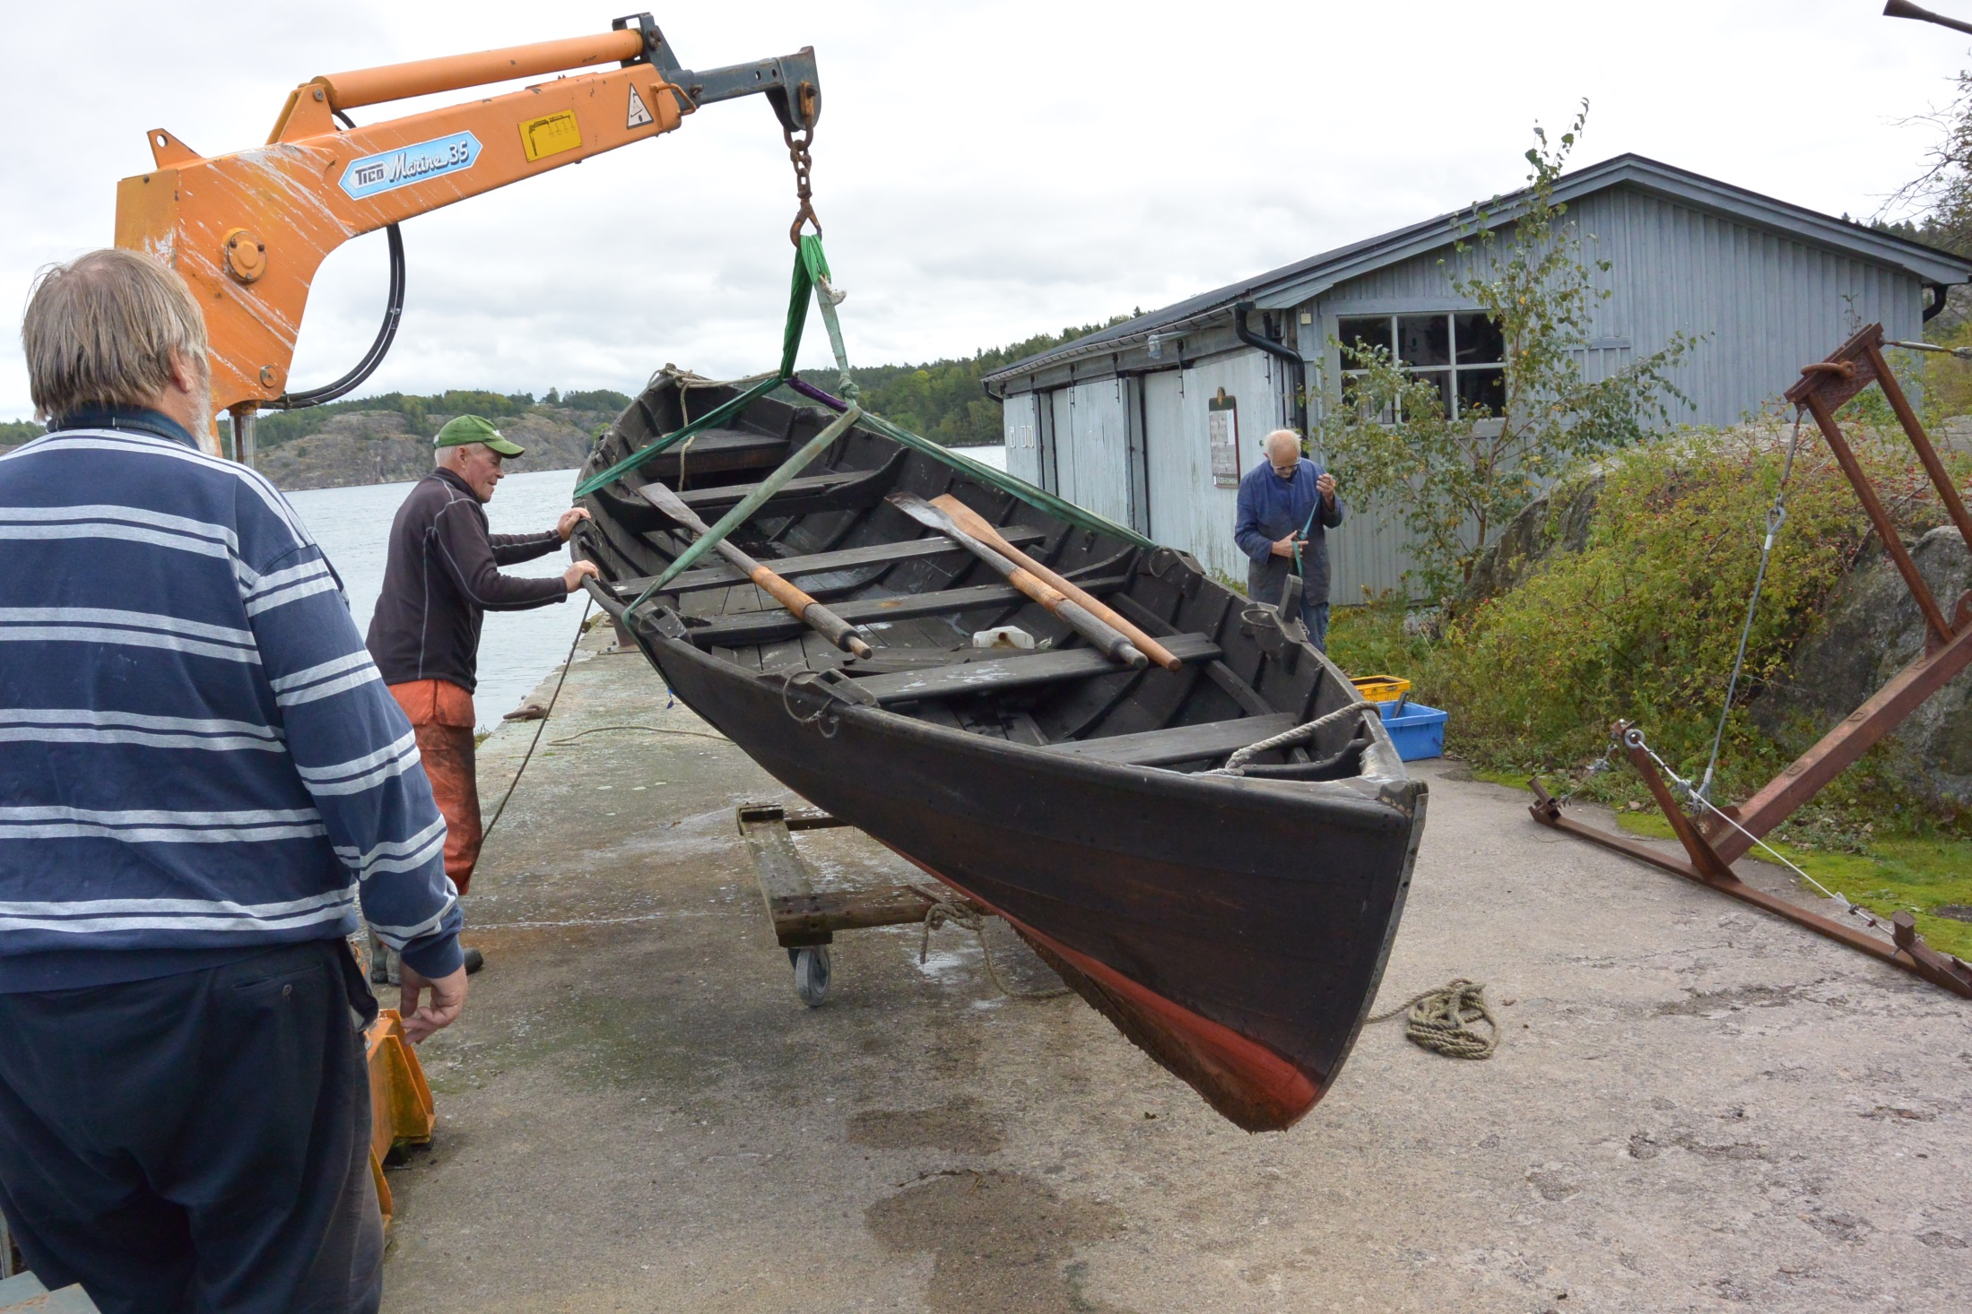

Slide 98
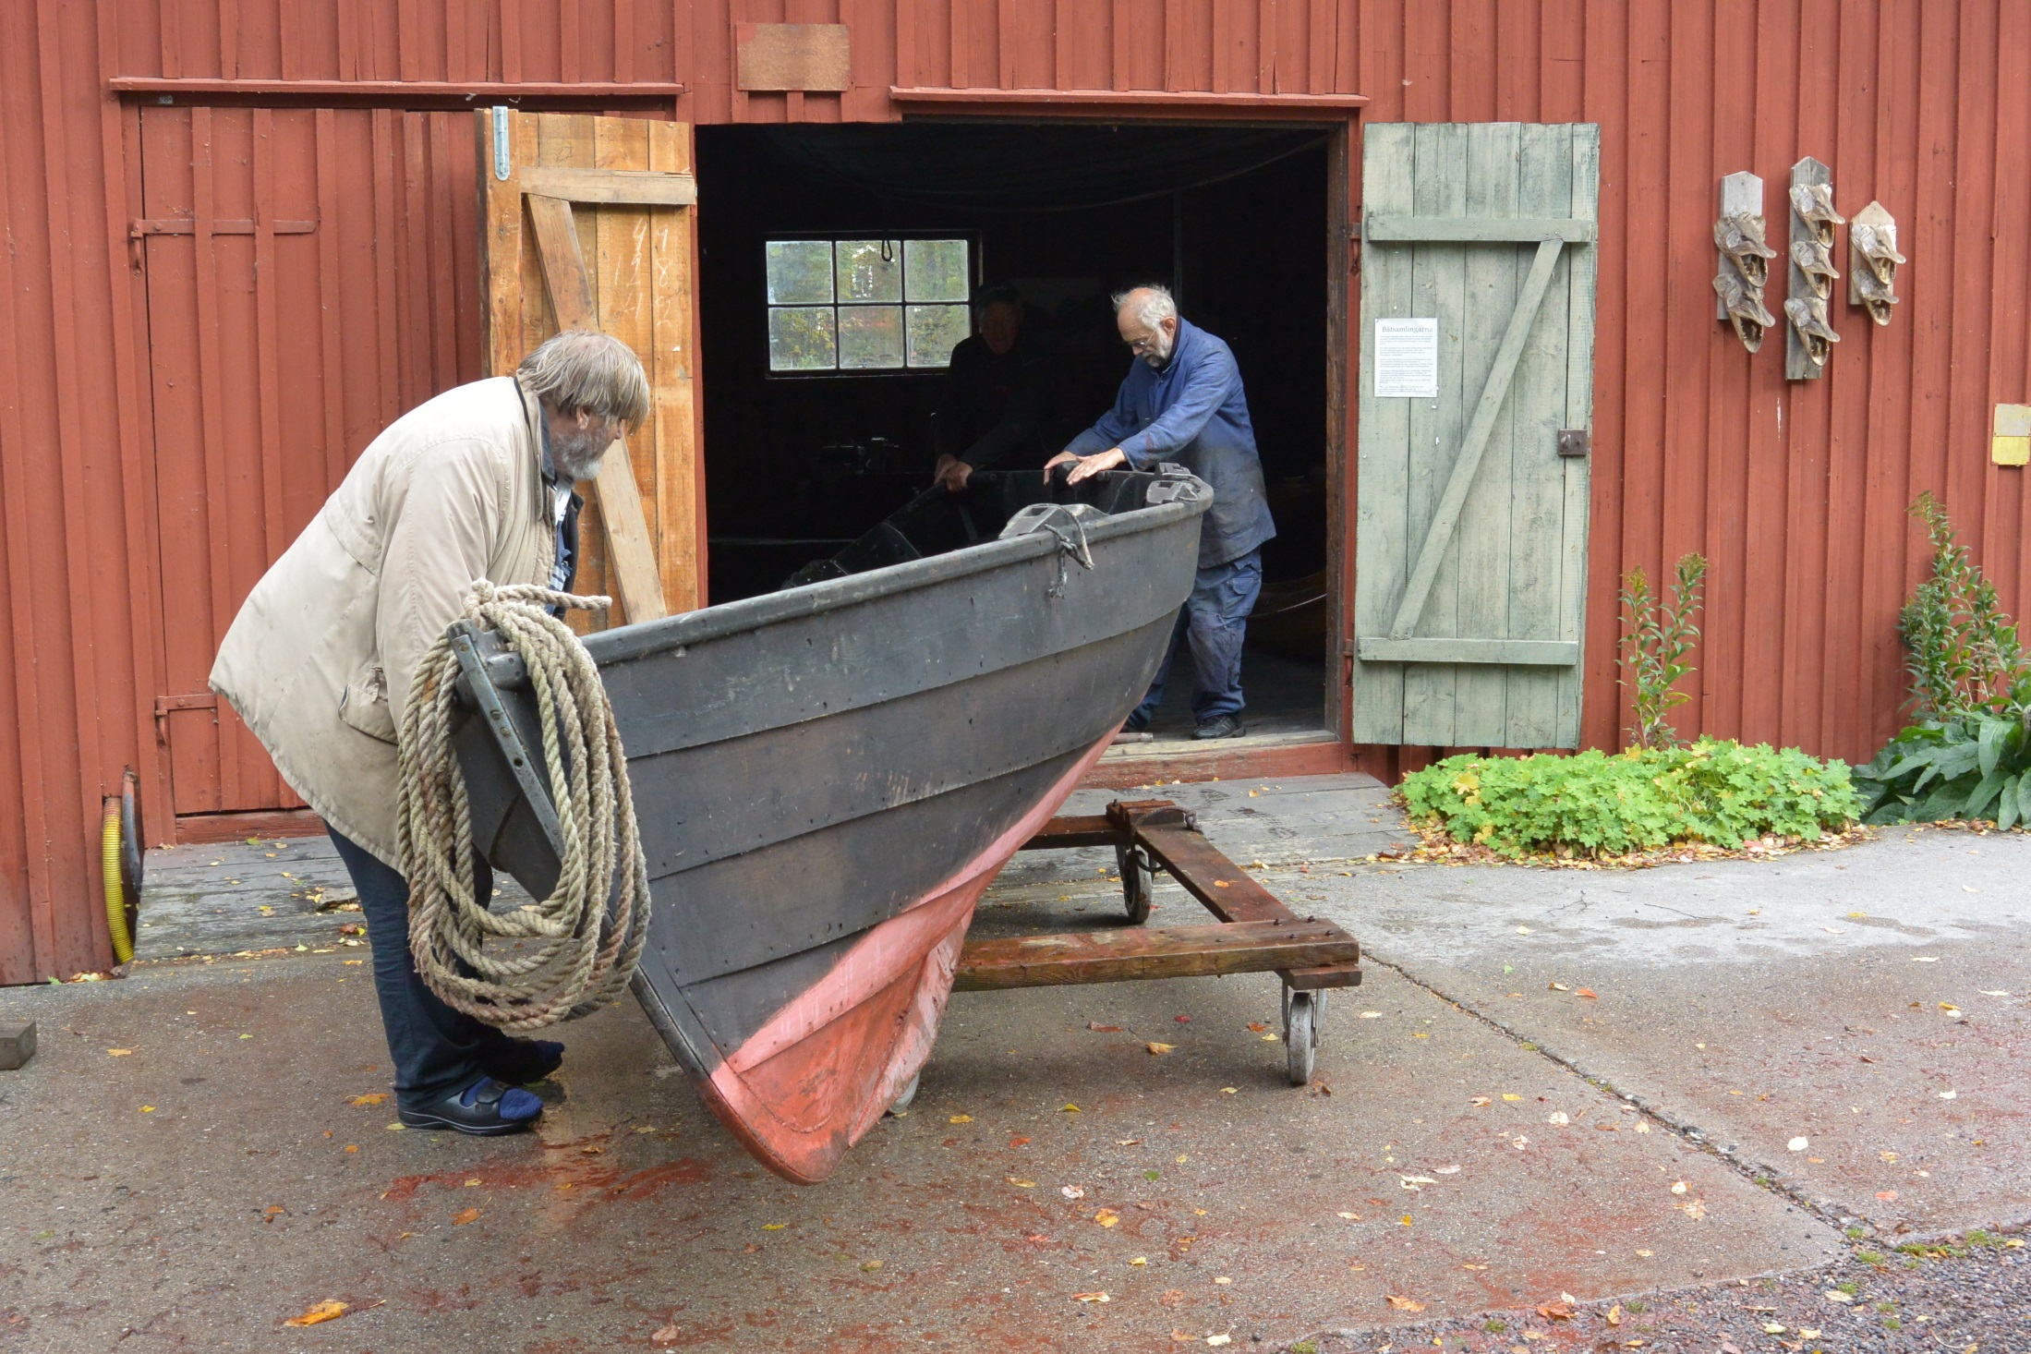

Slide 99
Är det klart ?

Slide 100
Svarten nytt vinteride hos Calle

Slide 101
Lucia Julmarknad och Arbetsdag med glögg

Slide 102
Tillverkning av durkar till FRIDHEMMAREN

Slide 106
Kofärjehämtning Edsgarn 20 december

Slide 112
Donator Uffe Söderqvist tilldelas boken om Storökan

Slide 113
Lastning Brevik

Slide 115
Mot Fjäderholmarna

Slide 116
Julbord

Slide 117
De många kaptenernas sammanslutning

